Slide 1
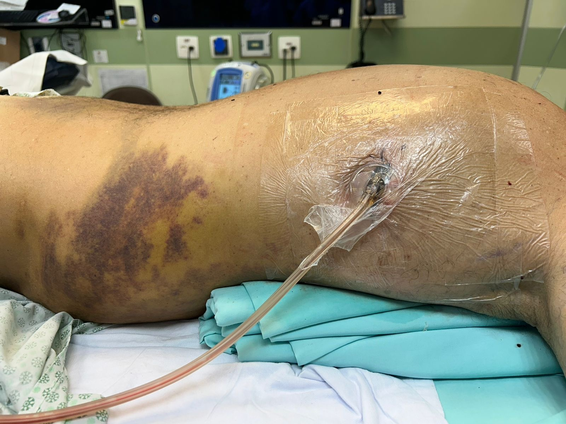
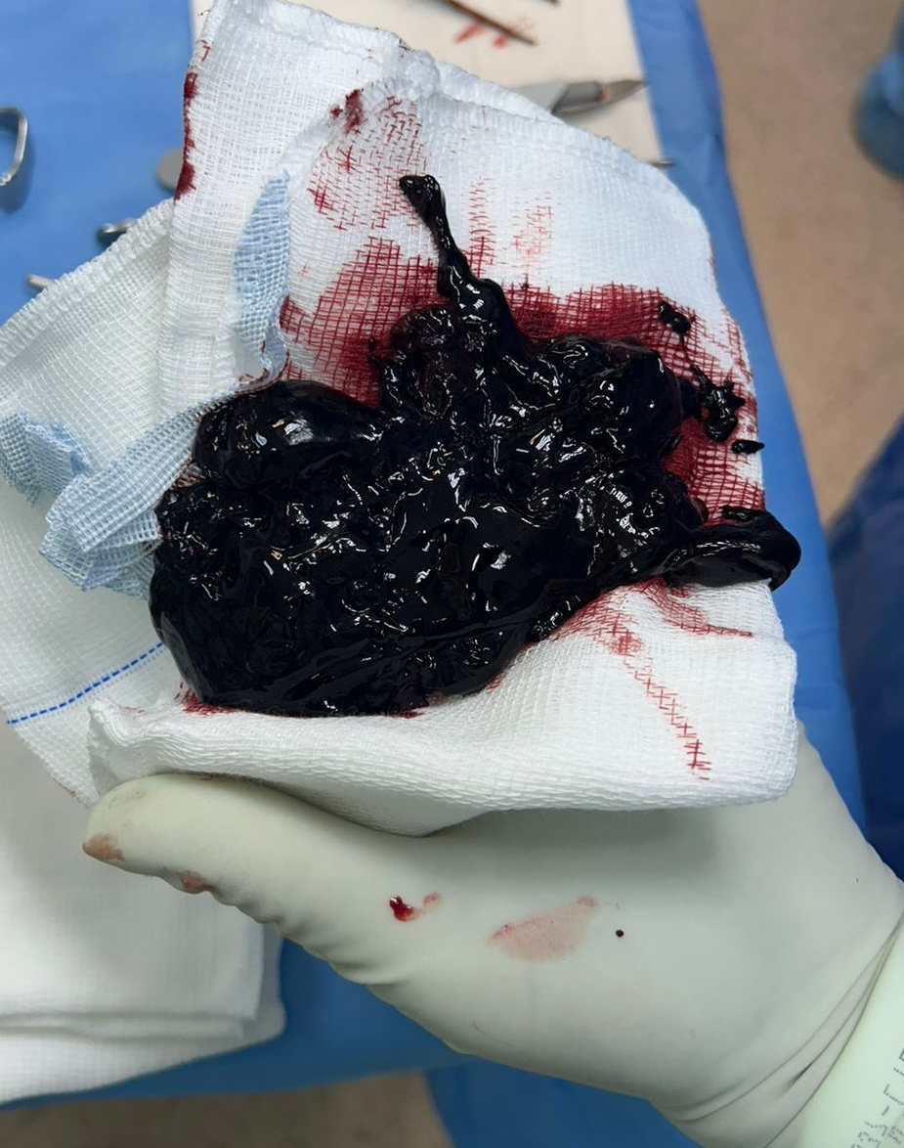
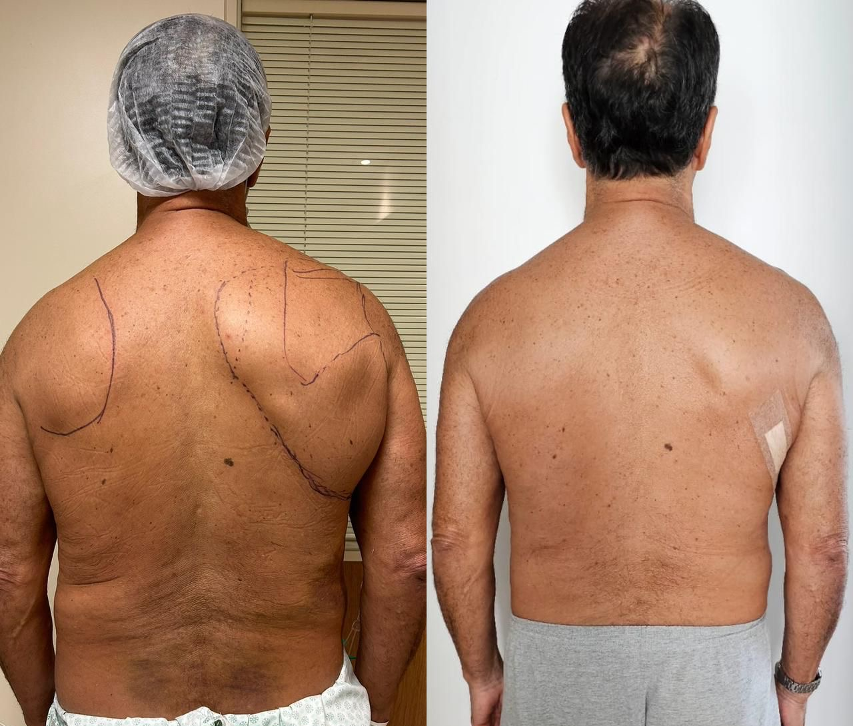
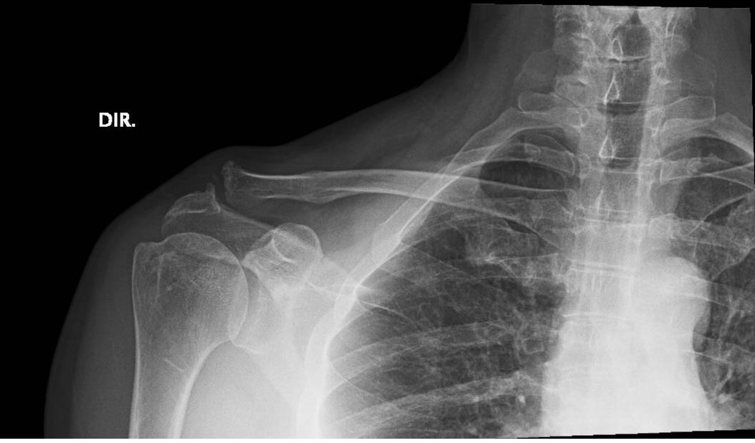
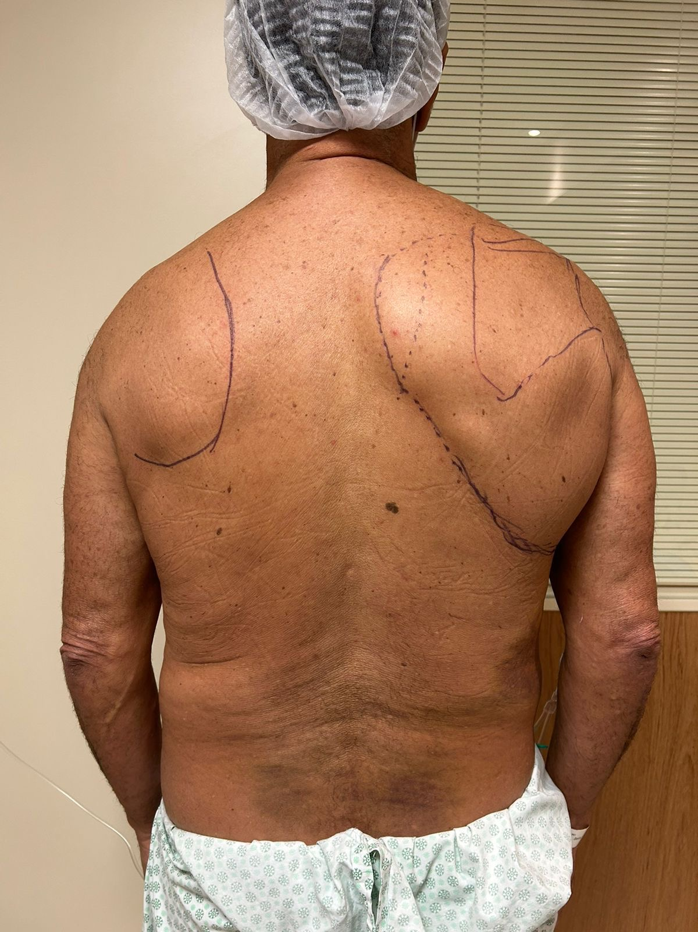
Lesão Morel Lavallée em região infraescapular exacerbada pela diferença de pressão -
A necessidade do diagnóstico precoce.
Autores: Jefferson De Decco Teixeira ¹, Maria Fernanda De Andrade Schneider ², Pedro Sol Madlener França Negócio², Livia De Britto Zorzi ³
Instituições: IDOMED/ Américas Medical City¹, IDOMED- Vista Carioca², IDOMED-Cittá³
INTRODUÇÃO:
A lesão de Morel Lavallée (LML) é o desluvamento fechado causado por trauma de alta energia gerando uma força de cisalhamento que separa a camada da hipoderme da fáscia subjacente, desenvolvendo coleções sero-hemáticas. A demora no diagnóstico e/ou na abordagem pode gerar sequelas devastadoras. O diagnóstico é clínico, podendo ser confirmado por exames de imagem e o tratamento pode ser conservador e/ou cirúrgico, a depender do tamanho e quantidade da coleção
Apresentar o caso clínico com o desenvolvimento de LML na região do dorso associado a luxação acromioclavicular (LAC) ocasionado pela diferença de pressão estabelecida após viagem de avião
Homem, 62 anos, vítima de queda de bicicleta evoluindo com LAC tipo III (Rockwood) sem outras lesões. Tratado conservadoramente. Após 9 dias de evolução, apresenta súbito aumento volumétrico infraescapular a direita após realizar exercícios abdominais, tendo realizado viagem de avião com mais de 10 horas de duração. Submetido a 2 drenagens cirúrgicas com bom resultado.
Realizados 2 procedimentos para drenagem da coleção, sendo utilizado terapia de pressão negativa, com a saída de secreção sero-hemática de 600 e 250ml respectivamente. Após 6 semanas o paciente já fazia atividades físicas sem dor e com boa amplitude de movimento.
Não foram encontradas publicações que relacionam o desenvolvimento de LML exacerbada pela diferença de pressão como apresentado no caso, demonstrando assim a excepcionalidade da lesão e descrição da mesma.
O diagnóstico precoce da LML, mesmo em pequenas quantidades, é essencial, especialmente em pacientes que serão expostos a grandes diferenças de pressão, evitando lesões com a necessidade de tratamento cirúrgico.
1. ZAIRI, F. et al. Lumbar Morel-Lavallée lesion: Case report and review of the literature. Orthopaedics & Traumatology: Surgery & Research, [S. l.], 2016. Disponível em: https://doi.org/10.1016/j.otsr.2016.01.006. Acesso em: 8 maio 2025.
2. MORAN, D. E.; NAPIER, N. A.; KAVANAGH, E. C. Lumbar Morel-Lavallée effusion. The Spine Journal, [S. l.], v. 12, p. 1165–1166, 2012. Disponível em: https://doi.org/10.1016/j.spinee.2012.11.019. Acesso em: 8 maio 2025.
3. GARRISON, M.; WESTRICK, R. B.; JOHNSON, M. R. Morel-Lavallée Lesion of the Lumbar Region. Journal of Orthopaedic & Sports Physical Therapy, [S. l.], v. 44, n. 3, p. 223, 2014. Disponível em: https://doi.org/10.2519/jospt.2014.0404. Acesso em: 8 maio 2025.
4.DIVITI, S. et al. Morel-Lavallée lesions - review of pathophysiology, clinical findings, imaging findings and management. Journal of Clinical and Diagnostic Research, v. 11, n. 4, p. TE01–TE04, 2017.
5.. SCOLARO, J. A.; CHAO, T.; ZAMORANO, D. P. The Morel-Lavallée Lesion: Diagnosis and Management. Journal of the American Academy of Orthopaedic Surgeons, v. 24, n. 10, p. 667–672, 2016.
6.. LATIFI, R. et al. The therapeutic challenges of degloving soft-tissue injuries. Journal of Emergencies, Trauma and Shock, v. 7, n. 3, p. 228–232, 2014.
7 LI, H.; ZHANG, F. J.; LEI, G. H. Morel-Lavallée lesion. Chinese Medical Journal (English), v. 127, n. 7, p. 1351–1356, 2014.
8.KHODAE, M. et al. Morel-Lavallée Lesion in Sports. Current Sports Medicine Reports, v. 15, n. 6, p. 417–422, 2016.
9.PALACIO, E. P. et al. Resultados do tratamento cirúrgico da lesão de Morel-Lavallée: Estudo coorte prospectivo. Revista Brasileira de Ortopedia, v. 50, n. 2, p. 148–152, 2015.
10.LIU, M. et al. A novel surgical technique for treatment of Morel-Lavallée lesion: Endoscopic debridement combined with percutaneous cutaneo-fascial suture. Injury, v. 49, n. 8, p. 1630–1633, 2018.
DISCUSSÃO:
OBJETIVOS::
CONCLUSÃO:
MATERIAIS E MÉTODOS:
REFERÊNCIAS BIBLIOGRÁFICAS:
RESULTADOS:

Slide 2
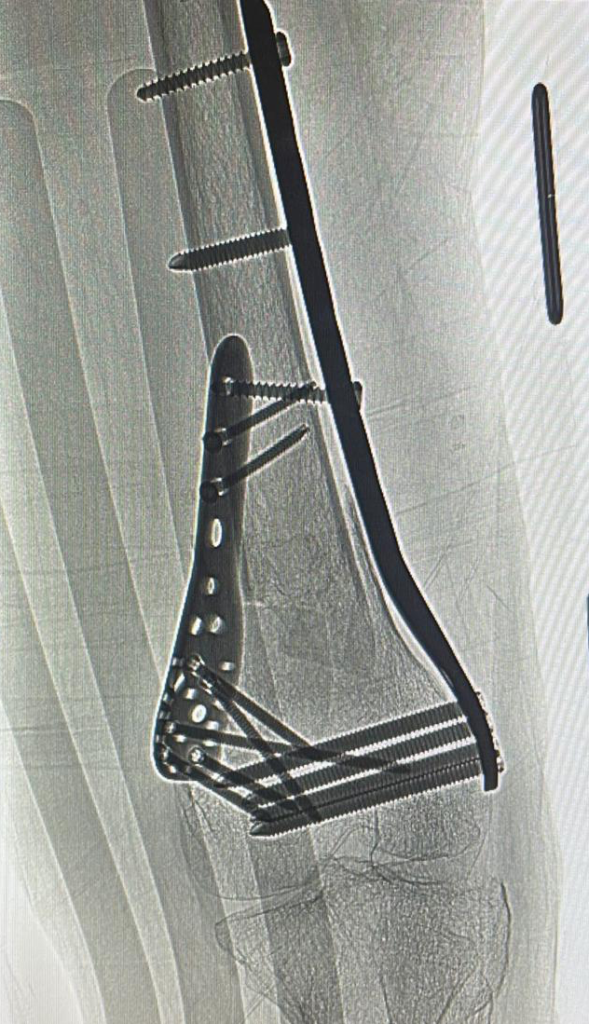
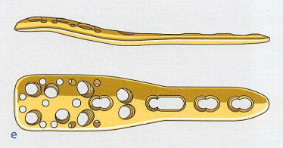
USO NÃO CONVENCIONAL DE IMPLANTES DE ÂNGULO FIXO NO TRATAMENTO DAS FRATURAS COMPLEXAS DA EXTREMIDADE DISTAL DO FÊMUR
Luiz Augusto Bittencourt Campinhos', Lyssa Grando Fraga Cristiano', Leonardo Paiva Martins'
'Vila Velha Hospital
Introdução
O uso não convencional de placas bloqueadas como a de úmero proximal na face medial do fêmur, tem se mostrado eficaz no tratamento de fraturas distais complexas. Essa abordagem permite fixação estável com múltiplos parafusos de menor diâmetro, útil em fragmentos articulares pequenos. A placa medial adicional aumenta a resistência à flexão do sistema, prevenindo colapso em varo e reduzindo o comprometimento vascular.
Figura 1: Placa bloqueada de úmero proximal
Fonte: RÜEDI, Thomas P.; BUCKLEY, Richard E.; MORAN, Christopher G. Princípios AO do tratamento de fraturas. 2. ed. Porto Alegre: Artmed, 2008.
Figura 2
Fonte: Acervo pessoal
Objetivos
Discussão
Demonstrar a versatilidade da placa bloqueada de ângulo fixo na fixação medial das fraturas distais do fêmur.
Apesar de originalmente projetada para o úmero, a placa de úmero proximal apresenta boa adaptação anatômica ao fêmur distal devido ao seu baixo perfil. Esse emprego representa uma opção eficaz em casos complexos, com osteoporose, ou na indisponibilidade de implantes específicos.
Materiais e Método
Utilizou-se um implante de ângulo fixo, desenhado para fixação de fraturas do úmero proximal, como forma não convencional ao tratamento cirúrgico das fraturas da extremidade distal do fêmur. O trabalho consistiu no emprego do referido implante em 3 pacientes, sendo: uma mulher, 77 anos, com tratamento cirúrgico de fratura por insuficiência osteoporótica e refratura de fêmur distal direito após 12 anos. O segundo, uma mulher, 57 anos, com trauma torsional e fratura à direita, e o terceiro, uma mulher, 45 anos, com sequela de poliomielite que apresentou queda da própria altura.
Conclusão
O uso não convencional de implantes tem se tornado cada vez mais frequentes e, como nos casos em questão, versátil.
Referências
Poelmann J, Kloen P. Modified use of the proximal humeral internal locking system (PHILOS) plate for distal femoral nonunions. Eur J Orthop Surg Traumatol. 2023 Feb;33(2):425-433. doi: 10.1007/s00590-022-03203-4. Epub 2022 Jan 21. PMID: 35061100; PMCID: PMC9930358.
Donnelly KJ, Tucker A, Ruiz A, Thompson NW. Managing extremely distal periprosthetic femoral supracondylar fractures of total knee replacements - a new PHILOS-ophy. World J Orthop. 2017 Oct 18;8(10):809-813. doi: 10.5312/wjo.v8.i10.809. PMID: 29094012; PMCID: PMC5656497.
Park YG, Kang H, Song JK, Lee J, Rho JY, Choi S. Minimally invasive plate osteosynthesis with dual plating for periprosthetic distal femoral fractures following total knee arthroplasty. J Orthop Surg Res. 2021 Jul 6;16(1):433. doi: 10.1186/s13018-021-02586-0. PMID: 34229703; PMCID: PMC8259434.
Achudan S, Antony Xavier RP, Tan SE. Medial plating of distal femur: which pre-contoured angular stable plate fits best? Eur J Orthop Surg Traumatol. 2024 Aug;34(6):3297-3308. doi: 10.1007/s00590-024-04068-5. Epub 2024 Aug 16. PMID: 39152353.
Pires RE, Yoon RS, Liporace FA, Balbachevsky D, Bitar RC, Giordano V, Wajnsztejn A, Kfuri M. Expanding the horizons of clinical applications of proximal humerus locking plates in the lower extremities: A technical note. Chin J Traumatol. 2020 Dec;23(6):331-335. doi: 10.1016/j.cjtee.2020.08.001. Epub 2020 Aug 12. PMID: 32855044; PMCID: PMC7718511.

Slide 3
FRATURA TORACOLOMBAR DO TIPO EXPLOSÃO: AVANÇOS NO TRATAMENTO
Carvalho, I. F.¹, Esteves, G. S¹, Ribeiro,I. F.¹, Queiroz G. R. N.¹, Queiroz C. E.²
¹ Discente da Universidade Católica de Brasília.
² Médico Ortopedista Orientador Membro da SBOT
1
INTRODUÇÃO
Houve melhora do ângulo de Cobb e de cifose, embora tenha ocorrido piora do último após um ano do tratamento, mas sem a piora dos sintomas ou necessidade de intervenção cirúrgica.
Casos com fatores de risco, como idade avançada, déficit neurológico e fraturas com desvio dos segmentos vertebrais, o recomendado é o procedimento cirúrgico, que pode ser de fusão de segmento curto, fusão multissegmentar e corpectomia. O primeiro apresenta melhora nos ângulos, enquanto os últimos dois são considerados mais invasivos e por isso são utilizados em casos graves, porém apresentam melhores correções de cifose.
Fraturas toracolombares do tipo explosão (FTE) representam 10%-20% das fraturas da coluna e o seu tratamento pode ser conservador ou cirúrgico, conforme estabilidade e risco de deformidade.
2
OBJETIVOS PRIMÁRIOS E SECUNDÁRIOS
Revisar as principais abordagens terapêuticas para esse tipo de fratura e suas repercussões na cifose e nos critérios de indicação.
3
MATERIAIS E MÉTODOS
Foi realizada uma revisão narrativa nas bases Pubmed e SciELO, com publicações entre 2010 e 2025. Utilizaram-se descritores relacionados à FTE e suas formas de tratamento. Análise qualitativa, comparando os resultados entre métodos terapêuticos.
5
DISCUSSÃO E CONCLUSÕES
O tratamento conservador para FTE é indicado na maioria dos casos, embora possa ter desenvolvimento de cifose, enquanto a abordagem cirúrgica permanece essencial em pacientes com fatores de risco ou fraturas mais graves, com maior potencial de correção angular.
4
RESULTADOS
O tratamento para a FTE pode ser de modo conservador ou cirúrgico. Uma pesquisa realizada com 166 pacientes mostrou que, das 122 pessoas que receberam o tratamento conservador, 117 obtiveram sucesso.
6
REFERÊNCIAS BIBLIOGRÁFICAS

Slide 6
Mortalidade pós-operatória nas fraturas de terço proximal do fêmur em idosos no período da Pandemia de Covid-19
Autores: Daniel Boechat Ribeiro ¹, Leo Ribeiro Chiarelli ², Mychelly Dias de Medeiros Chiarelli², Daniel Garcia Bastos ² Instituições: ¹HOSPITAL DE TRAUMATOLOGIA E ORTOPEDIA DONA LINDU, ²HOSPITAL SÃO JOSE DO AVAÍ
INTRODUÇÃO: As fraturas do terço proximal do fêmur são muito comuns em idosos. Além disso, apresentam elevada taxa de morbidade e mortalidade, com boa parte dos pacientes indo a óbito em até dois anos.
OBJETIVOS PRIMÁRIOS E SECUNDÁRIOS: O objetivo da pesquisa é constatar se a mortalidade dos pacientes geriátricos submetidos à cirurgia para correção das fraturas proximais de fêmur alterou durante o período de pandemia quando comparado ao período pré-pandêmico.
MATERIAIS E MÉTODOS: Trata-se de um estudo prospectivo, observacional, descritivo-analítico e comparativo, executado durante o período 2020 a 2021. O resultado da pesquisa, feita no período da pandemia, foi comparado à pesquisa realizada no período pré-pandêmico (elaborada no ano de 2018 a 2019) que contou com a participação de 168 pacientes com as mesmas características, no mesmo local e equipe. A pesquisa atual contou com um grupo amostral de 161 pacientes, os quais foram acompanhados durante 12 meses subsequentes para avaliação pós-operatória.
RESULTADOS: Comparando-se a proporção de óbitos na pandemia em relação ao mesmo período antes da pandemia, observou-se o aumento de 5,8% na porcentagem de pacientes que vieram a óbito em até 1 ano pós-operatório, 32 óbitos em 2018 a 2019 e 40 óbitos durante o período de 2020 a 2021.
DISCUSSÃO: Não foram encontrados na bibliografia trabalhos semelhantes. A maioria dos trabalhos avaliou a mortalidade pós-operatória em um período de até 3 meses de follow-up.
CONSIDERAÇÕES FINAIS: Apesar de ter sido observado um aumento de 5,8% da mortalidade dos pacientes submetidos a tratamento cirúrgico no período da pandemia, em comparação ao grupo de pacientes no período pré-pandêmico, não foi observada diferença estatisticamente significativa (p=0,20).
REFERÊNCIAS BIBLIOGRÁFICAS:
COLIN, Camille Collin et al. Orthogeriatric assessment of patients over 75 years of age with a proximal femur fracture: Predictors of 6-month mortality, Orthopaedics & Traumatology: Surgery & Research, v. 106, n. 7, p. 1441-1447, 2020. Disponível em: https://www.sciencedirect.com/science/article/pii/S1877056820302668.
2. IBGE. População cresce, mas número de pessoas com menos de 30 anos cai 5,4% de 2012 a 2021. Agência notícias, IBGE, 2022. Online. Disponível em: https://agenciadenoticias.ibge.gov.br/agencia-noticias/2012-agencia-de-noticias/noticias/34438-populacao-cresce-mas-numero-de-pessoas-commenos-de-30-anos-cai-5-40122021#:~:text=A%20popula%C3%A7%C3%A3o%20total%20do%20pa%C3%ADs,39%2C8%25%20no%20per%C3%ADodo.
3. KAYANI, B. et al. The effects of COVID-19 on perioperative morbidity and mortality in patients with hip fractures. Bone Joint J., v. 102-B, n. 9, p. 1136-1145, 2020. Disponível em: https://online.boneandjoint.org.uk/doi/abs/10.1302/0301-620X.102B9.BJJ-2020127R1rfr_dat=cr_pub++0pubmed&url_ver=Z39.88-2003&rfr_id=ori%3Arid%3Acrossref.
org.
4. MATTISSON, L.; BOJAN, A.; ENOCSON, A. Epidemiology, treatment and mortality of trochanteric and subtrochanteric hip fractures: data from the Swedish fracture register. BMC Musculoskelet Disord., v. 19, n. 1, p. 369, out. 2018. Disponível em: https://bmcmusculoskeletdisord.biomedcentral.com/articles/10.1186/s12891-018-2276-3.
5. RANZANI, O. T. et al. Characterisation of the first 250,000 hospital admissions for COVID-19 in Brazil: a retrospective analysis of nationwide data. Lancet Respir Med., v. 9, n. 4, p. 407-418, 2021. Disponível em: https://www.thelancet.com/journals/lanres/article/PIIS2213-2600(20)30560-9/fulltext.
6. RICCI, Guilherme et al. Evaluation of the mortality rate one year after hip fracture and factors relating to diminished survival among elderly people, Revista Brasileira de Ortopedia (English Edition), v. 47, n. 3, p. 304-309, 2012. Disponível em: https://www.sciencedirect.com/science/article/pii/S2255497115301038.
WARD, A. E. et al. The impact of COVID-19 on morbidity and mortality in neck of femur fracture patients: a prospective case-control cohort study. Bone Jt Open, v. 2, n. 11,p. 669-675, nov. 2020. Disponível em: https://www.ncbi.nlm.nih.gov/pmc/articles/PMC7690756/.

Slide 7
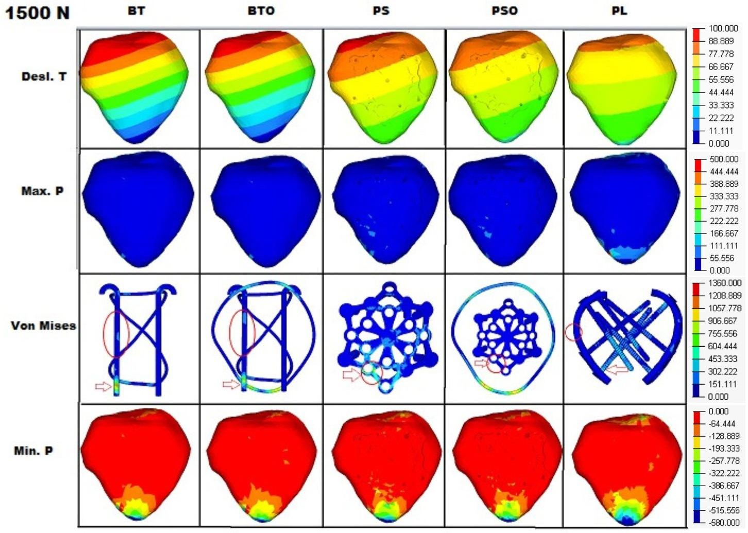
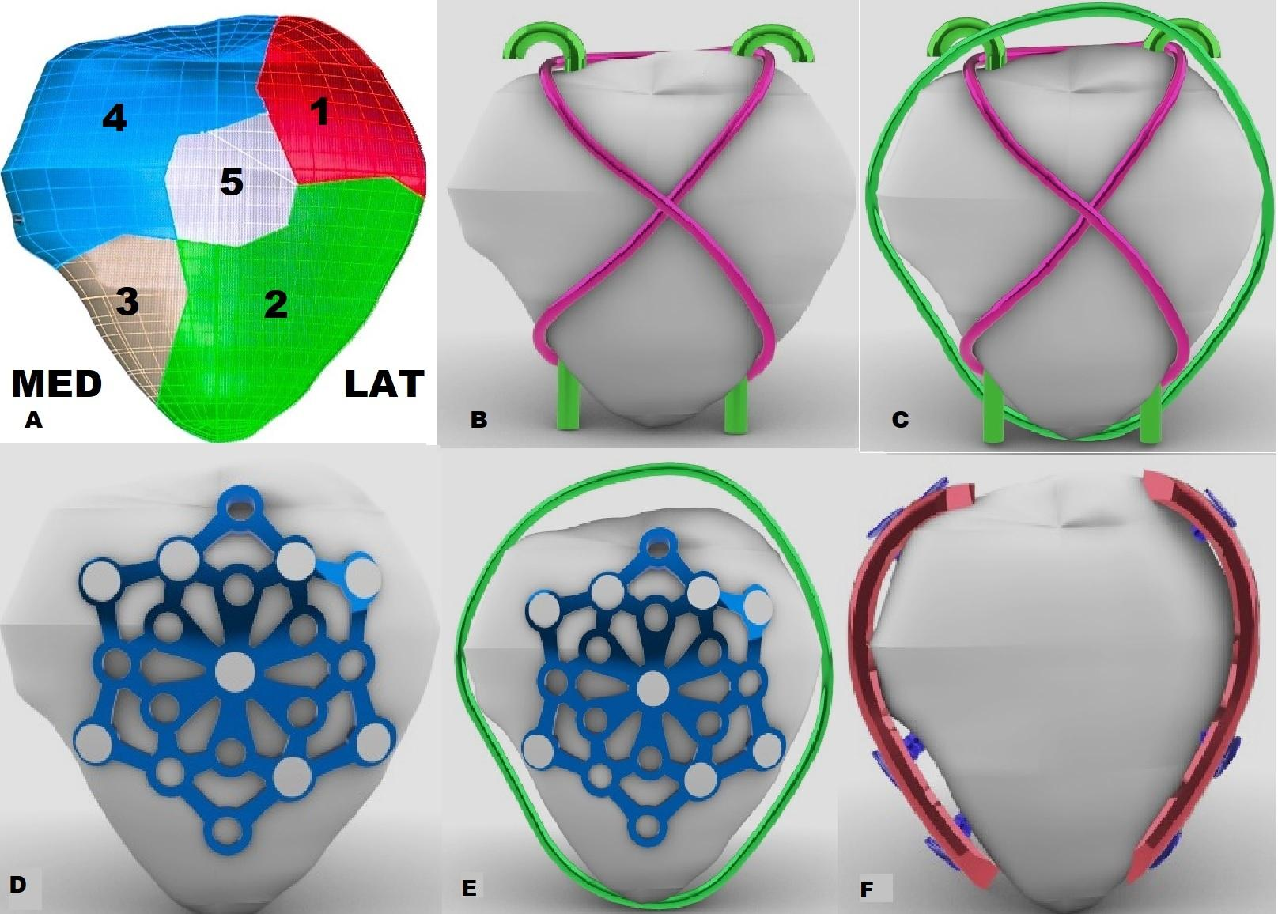
TÍTULO: AVALIAÇÃO BIOMECÂNICA DE FIXAÇÕES NA FRATURA DA PATELA (AO 34C3) –
“ANÁLISE IN VITRO”
AUTORES
-Marcelo de Almeida Ferrer- Clínca Ortosul, DF
-Silvio Leite de Macedo Neto- Clínca Ortosul, DF
-Hebe Soledad Simões Gomes de Moura- Hospital
Regional do Gama/SES-DF
-Marco Antônio da Silva Neres- Hospital
Regional do Gama/SES-DF
-Leonardo Rigobello Battaglio - USP, Faculdade de Medicina de Ribeirão Preto-SP
-Bruno do Nascimento Ohashi- COB, Cenrtro de Ortopedia e Traumatologia de Brasília
-Leonardo Morais Paiva- Clínica Ortosul, Brasília DF
Anderson Freitas- Instituto de Ensino e Pesquisa HOME, DF
INTRODUÇÃO
A fratura da patela representa 1% das fraturas esqueléticas, podendo causar incapacidades funcionais significativas devido à sua relação com o mecanismo extensor do joelho. A patela suporta forças de 3,3 a 7 vezes o peso corporal, afetando a articulação patelofemoral e resultando em fraturas cominutivas de patela. Este estudo objetiva mostrar os resultados biomecânicos de cinco diferentes modelos de sínteses, sendo elas: banda de tensão (BT), placa bloqueada anterior em forma de estrela (PS), placas bloqueadas ortogonais laterais (PL) e outros dois modelos utilizando BT e PS, acrescidos de um fio de cerclagem circunscrito a patela, chamados de BTO e PSO respectivamente, em uma fratura cominutiva (AO34C3) da patela. Esse enfoque visual ajuda a entender o comportamento das variáveis na fixação dessa fratura complexa, ampliando as possibilidades de tratamento.
Fig. 2 - Carregamento 1500N- Imagens dos grupos e variáveis com suas respectivas escalas de graduação. (seta vermelha) - Von Mises total. (círculo vermelho) - Von Mises localizado
RESULTADOS
Foram apresentados em valores absolutos em percentil e por meio de análise observacional das distribuições de tensão individualmente. Obteve-se resultados críticos em valores absolutos e em percentil, do ponto de vista biomecânico, na maioria das variáveis para o grupo BT frente aos grupos PS e PL, são semelhantes para a máxima e mínima principal, mas possui diferenças na intensidade e localização entre os grupos para o von mises total e localizado e que o polo inferior da patela apresenta condições críticas de tensão em todos os grupos.
CONCLUSÃO
A banda de tensão possui resultados inferiores quando comparada as placas bloqueadas, tendo sido observado benefícios biomecânicos, quando utilizado duas placas ortogonais bloqueadas frente a placa bloqueada anterior, porém ambas ainda com deficiências na estabilização do polo distal.
Fig 1- A- ilustração demonstrando o modelo 3D da patela e seus respectivos fragmentos e faces. B- Modelo 3D do grupo BT. C- Modelo 3D do grupo BTO. D- Modelo 3D do grupo PS. E- Modelo 3D do grupo PSO. F- Modelo 3D do grupo PL.
MÉTODOS
Este estudo analisou por meio do método dos elementos finitos, (MEF) as seguintes variáveis: deslocamento total, deslocamento dos fragmentos, máxima e mínima principal, Von Mises total e localizado, com 1.500 (R1) e 3.000 (R2)N de carregamento.
REFERÊNCIAS
GWINNER, C.; MÄRDIAN, S.; SCHWABE, P.; SCHASER, K. D.; KRAPOHL, B. D.; JUNG, T. M. Current concepts review: Fractures of the patella. GMS Interdisciplinary Plastic and Reconstructive Surgery DGPW, v. 5, p. Doc01, 2016. doi: 10.3205/iprs000080. PMID: 26816667; PMCID: PMC4717300.
REILLY, D. T.; MARTENS, M. Experimental analysis of the quadriceps muscle force and patello-femoral joint reaction force for various activities. Acta Orthopaedica Scandinavica, v. 43, n. 2, p. 126-137, 1972.
ZDERIC, I.; STOFFEL, K.; SOMMER, C.; HONTZSCH, D.; GUEORGUIEV, B. Biomechanical evaluation of the tension band wiring principle: A comparison between two different techniques for transverse patella fracture fixation. Injury, v. 48, n. 8, p. 1749-1757, 2017.

Slide 8
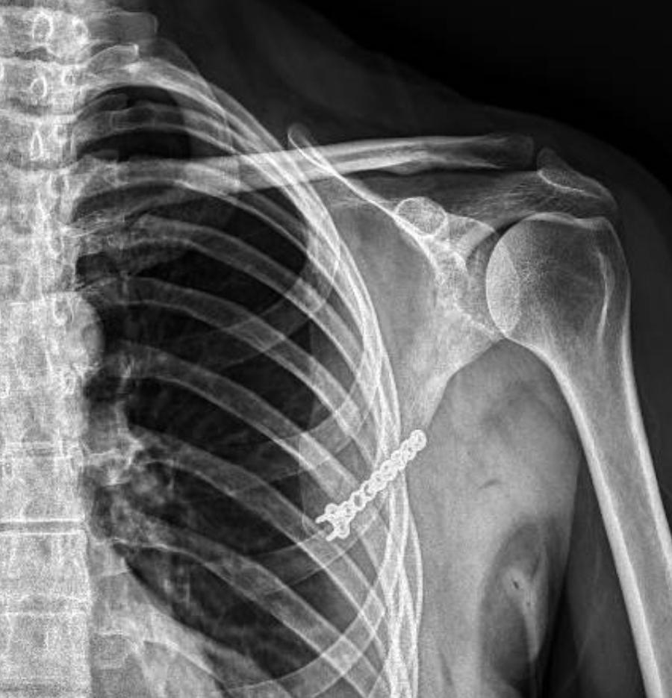
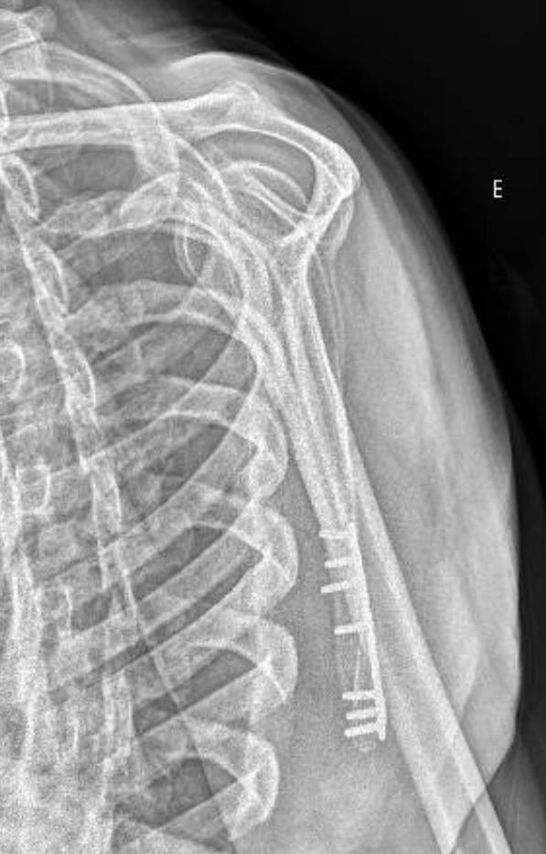
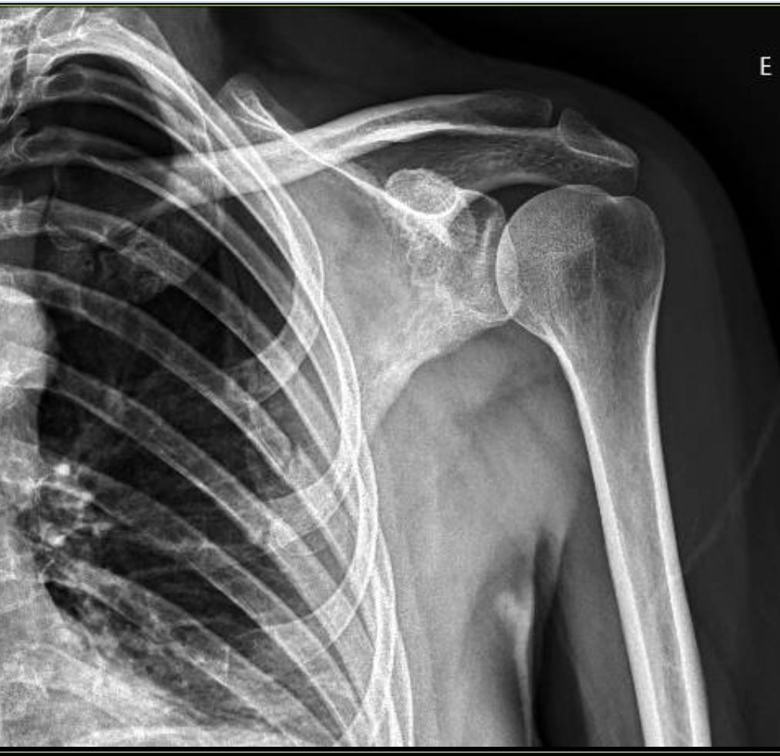
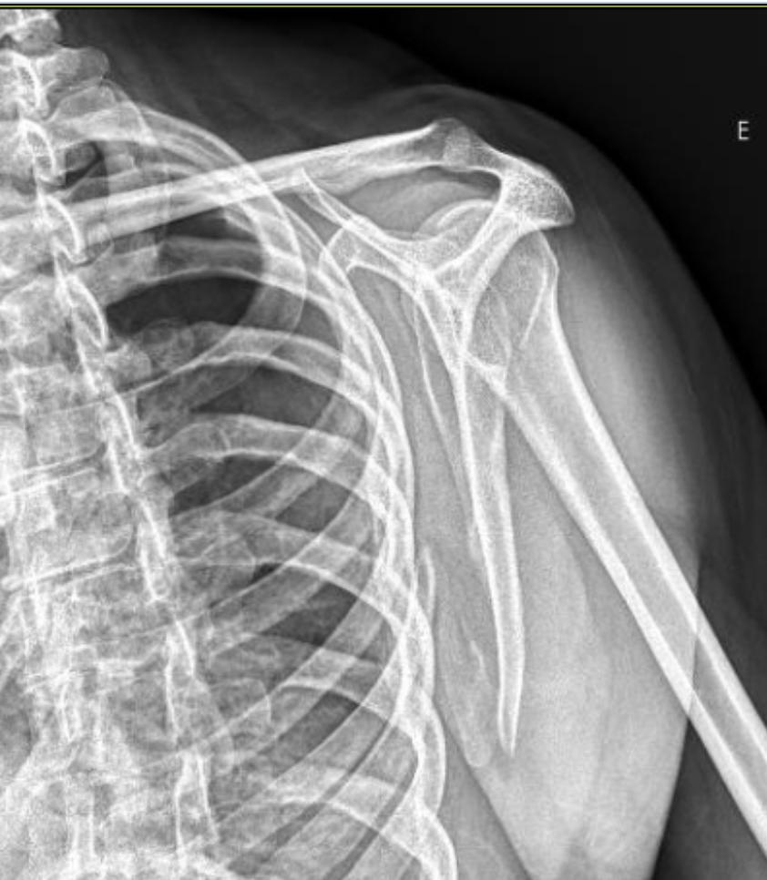
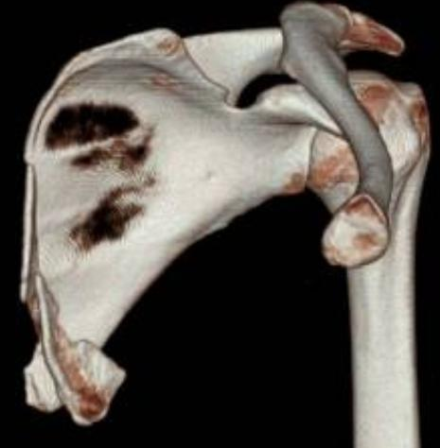
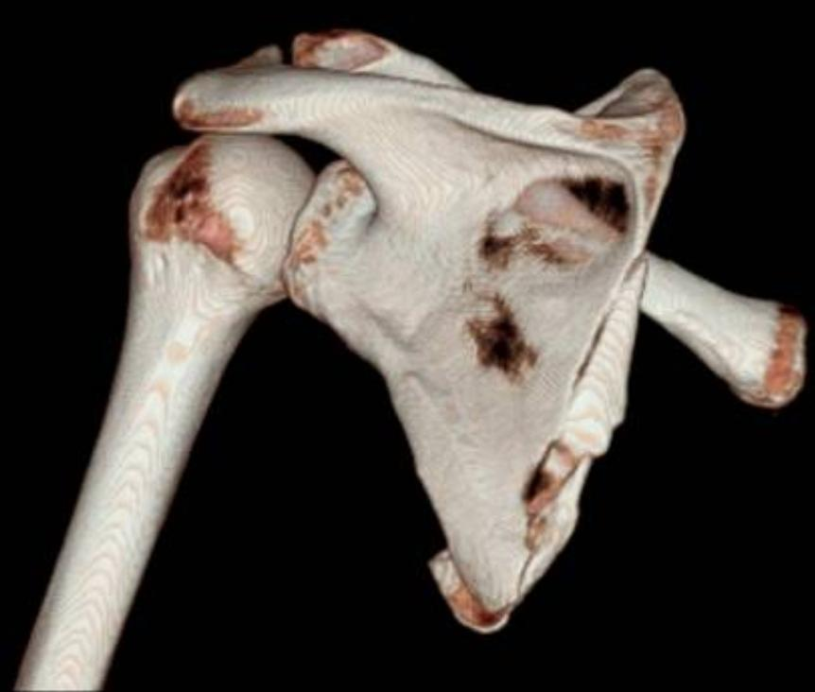
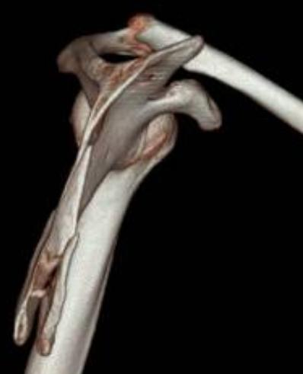
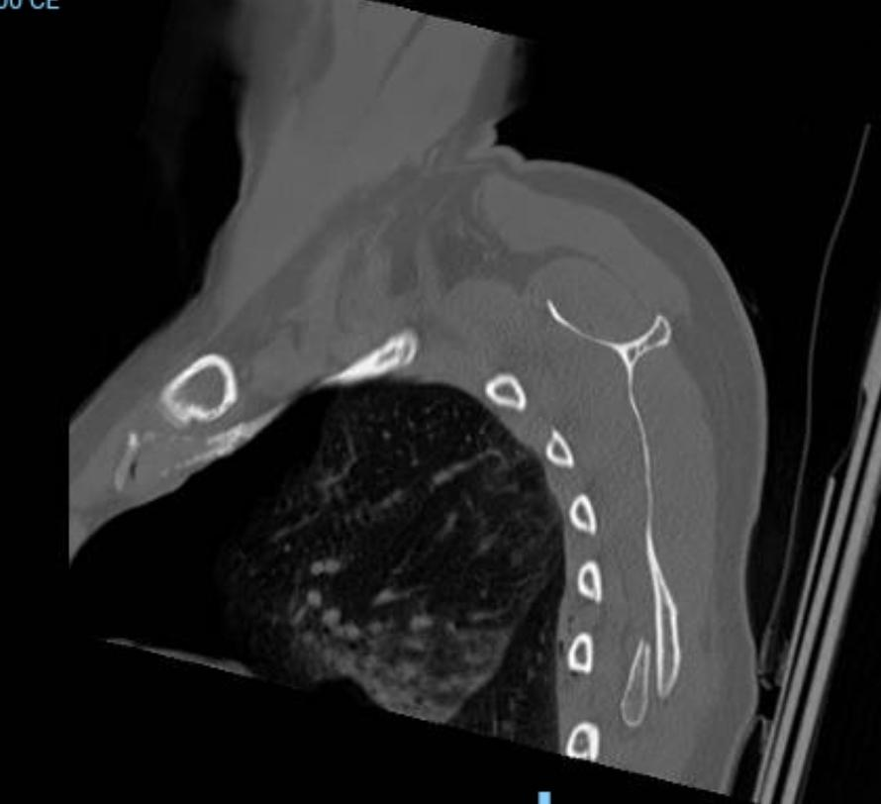
FRATURA DO ÂNGULO INFERIOR DA ESCÁPULA: UMA RARA E SUBESTIMADA LESÃO Gabriel Henrique Resende Melo¹, Rafael Gallego¹, Gustavo Waldolato¹, Robinson Esteves Pires¹ ¹Serviço de Trauma Ortopédico - Hospital Felício Rocho - Belo Horizonte (MG)
Introdução: A fratura do ângulo inferior da escápula (FAIE) é extremamente rara^{1,2}. O mecanismo de trauma envolve avulsão pela ação dos músculos periescapulares, especialmente do serrátil anterior³. O tratamento não cirúrgico da fratura do ângulo inferior da escápula desviada frequentemente resulta em não união dolorosa e/ou pseudo escápula alada^{3,4}.
Objetivo: Relatar um caso de FAIE, seu tratamento e resultado.
Método: Paciente do sexo feminino, 56 anos, foi atingida por uma parede de concreto e apresentou hemopneumotórax e fraturas de arcos costais, além de FAIE desviada (figuras 1 e 2). Foi realizada drenagem do tórax na urgência e a fixação da escápula foi programada de forma eletiva, utilizando-se a via minimamente invasiva de Cole e fixação com placa de minifragmentos 2.4mm (figura 3). A paciente utilizou tipoia velpeau pelo período de 2 semanas. Após este período, iniciou exercícios progressivos para ganho de amplitude de movimento.
A
B
Resultado: A fratura consolidou após 4 semanas e, com 2 meses, apresentou arco de movimento completo e indolor do ombro, sem ocorrência de pseudo escápula alada (figura 4).
Discussão/conclusão: Não existe consenso sobre o tratamento da FAIE. Devido à elevada incidência de não união dolorosa e pseudo escápula alada, o tratamento cirúrgico está indicado nas fraturas desviadas, reservando-se o tratamento não operatório às fraturas sem desvio⁴. O tratamento cirúrgico pode ser realizado com sutura transóssea ou fixação com placa e parafusos de minifragmentos^{2,3}. No presente caso, o protocolo de tratamento instituído levou à consolidação da fratura e recuperação funcional plena, sem ocorrência de complicações.
Palavras-chave: Fratura da escápula, Pseudo escápula alada, Fratura do ombro
Figura 3: Radiografia do ombro esquerdo anteroposterior (A) e perfil (B) com 7 dias de pós-operatório.
A
B
C
D
A
B
Figura 4: Ectoscopia de paciento 60 dias após tratamento (A,B,C e D)
Figura 1: Radiografia do ombro esquerdo anteroposterior (A) e perfil (B)
A
B
Referências bibliográficas:
1. Coimbra R, Conroy C, Tominaga GT, Bansal V, Schwartz A. Causes of scapula fractures differ from other shoulder injuries in occupants seriously injured during motor vehicle crashes. Injury. 2010 Feb;41(2):151-155.
2. Pires, RE, Giordano, V., de Souza, FSM et al. Desafios e controvérsias atuais no tratamento das fraturas escapulares: uma revisão. Patient Saf Surg 15 , 6 (2021).
3. Pires, RE; Labronici, PJ; Giordano, V. Embryology, Anatomy, Biomechanics, Injury Mechanism, and Epidemiology of Scapular Fractures. Fractures of the Scapula. 1ed.Cham: Springer International Publishing, 2024, v. 1, p. 1-8.
4. Mousafeiris VK, Kalyva N, Rigopoulos N, Mulita F, Mousafiris K. Characteristics, Management, and Outcomes of Inferior Scapula Angle Fractures: A Systematic Review of the Literature. Cureus. 2022 Jul 24;14(7):e27192
C
D
Figura 2: Tomografia computadorizada de ombro esquerdo com reconstrução 3D (A, B e C) e corte sagital (D)

Slide 9
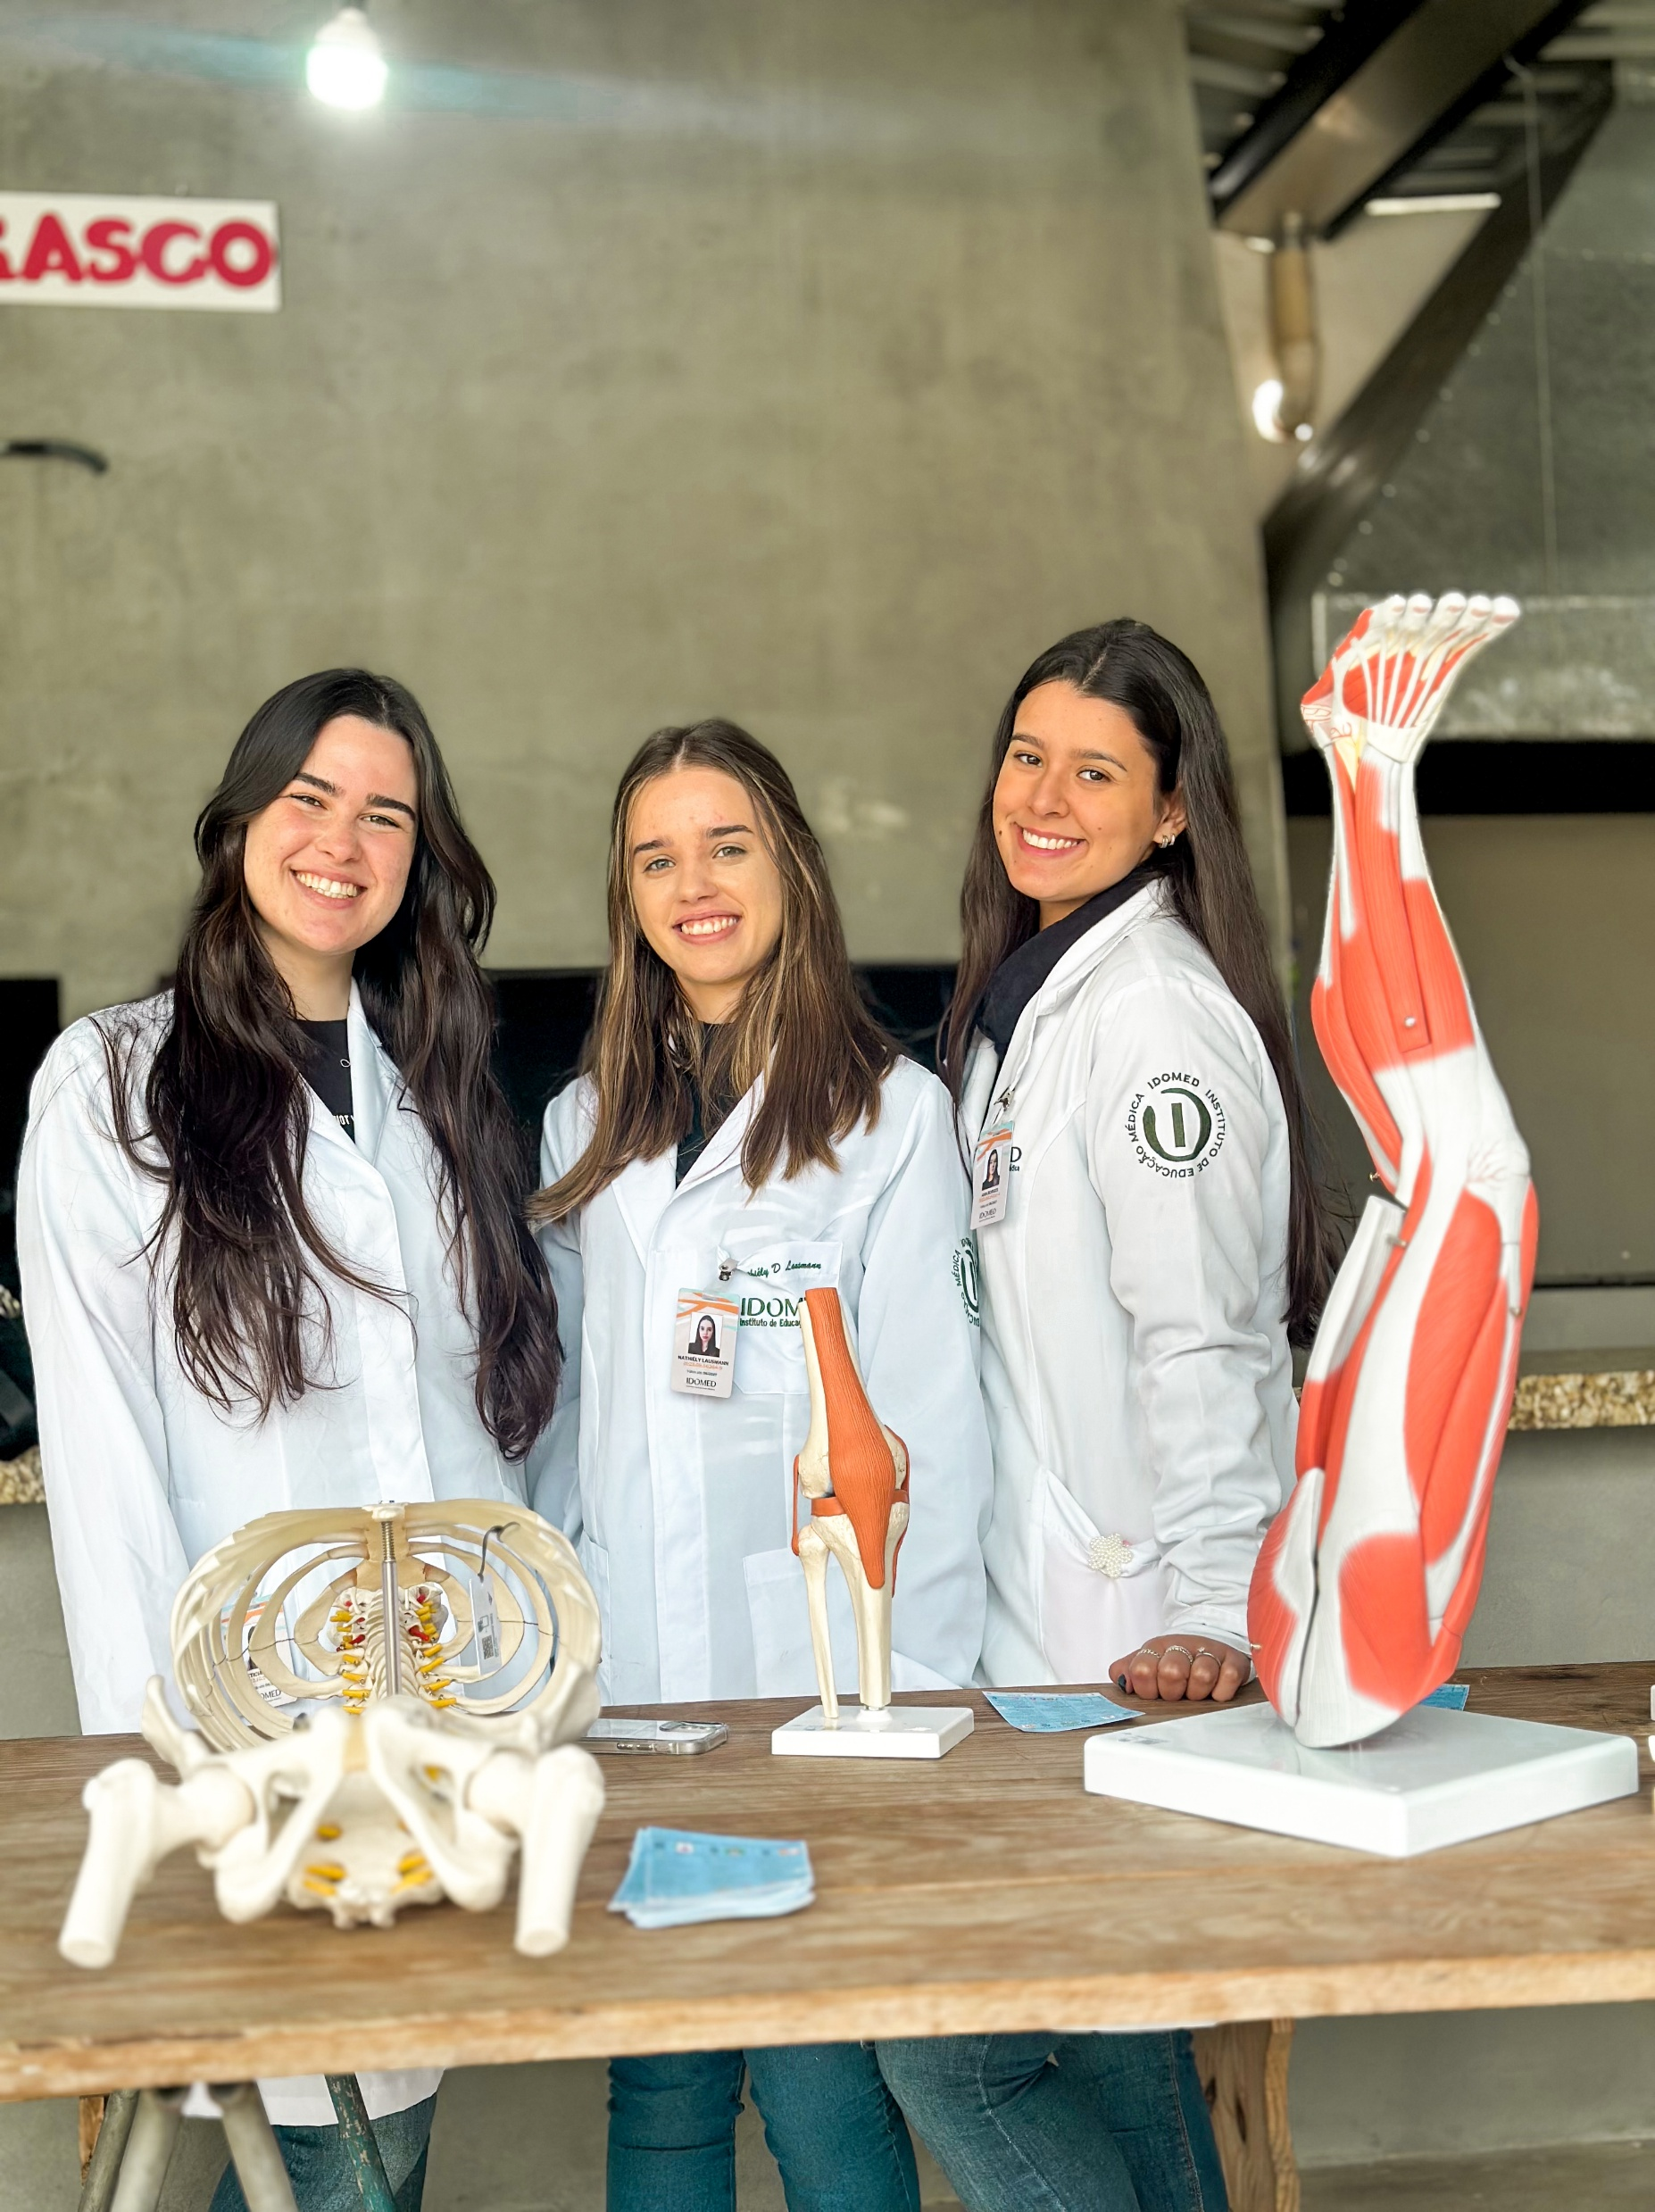
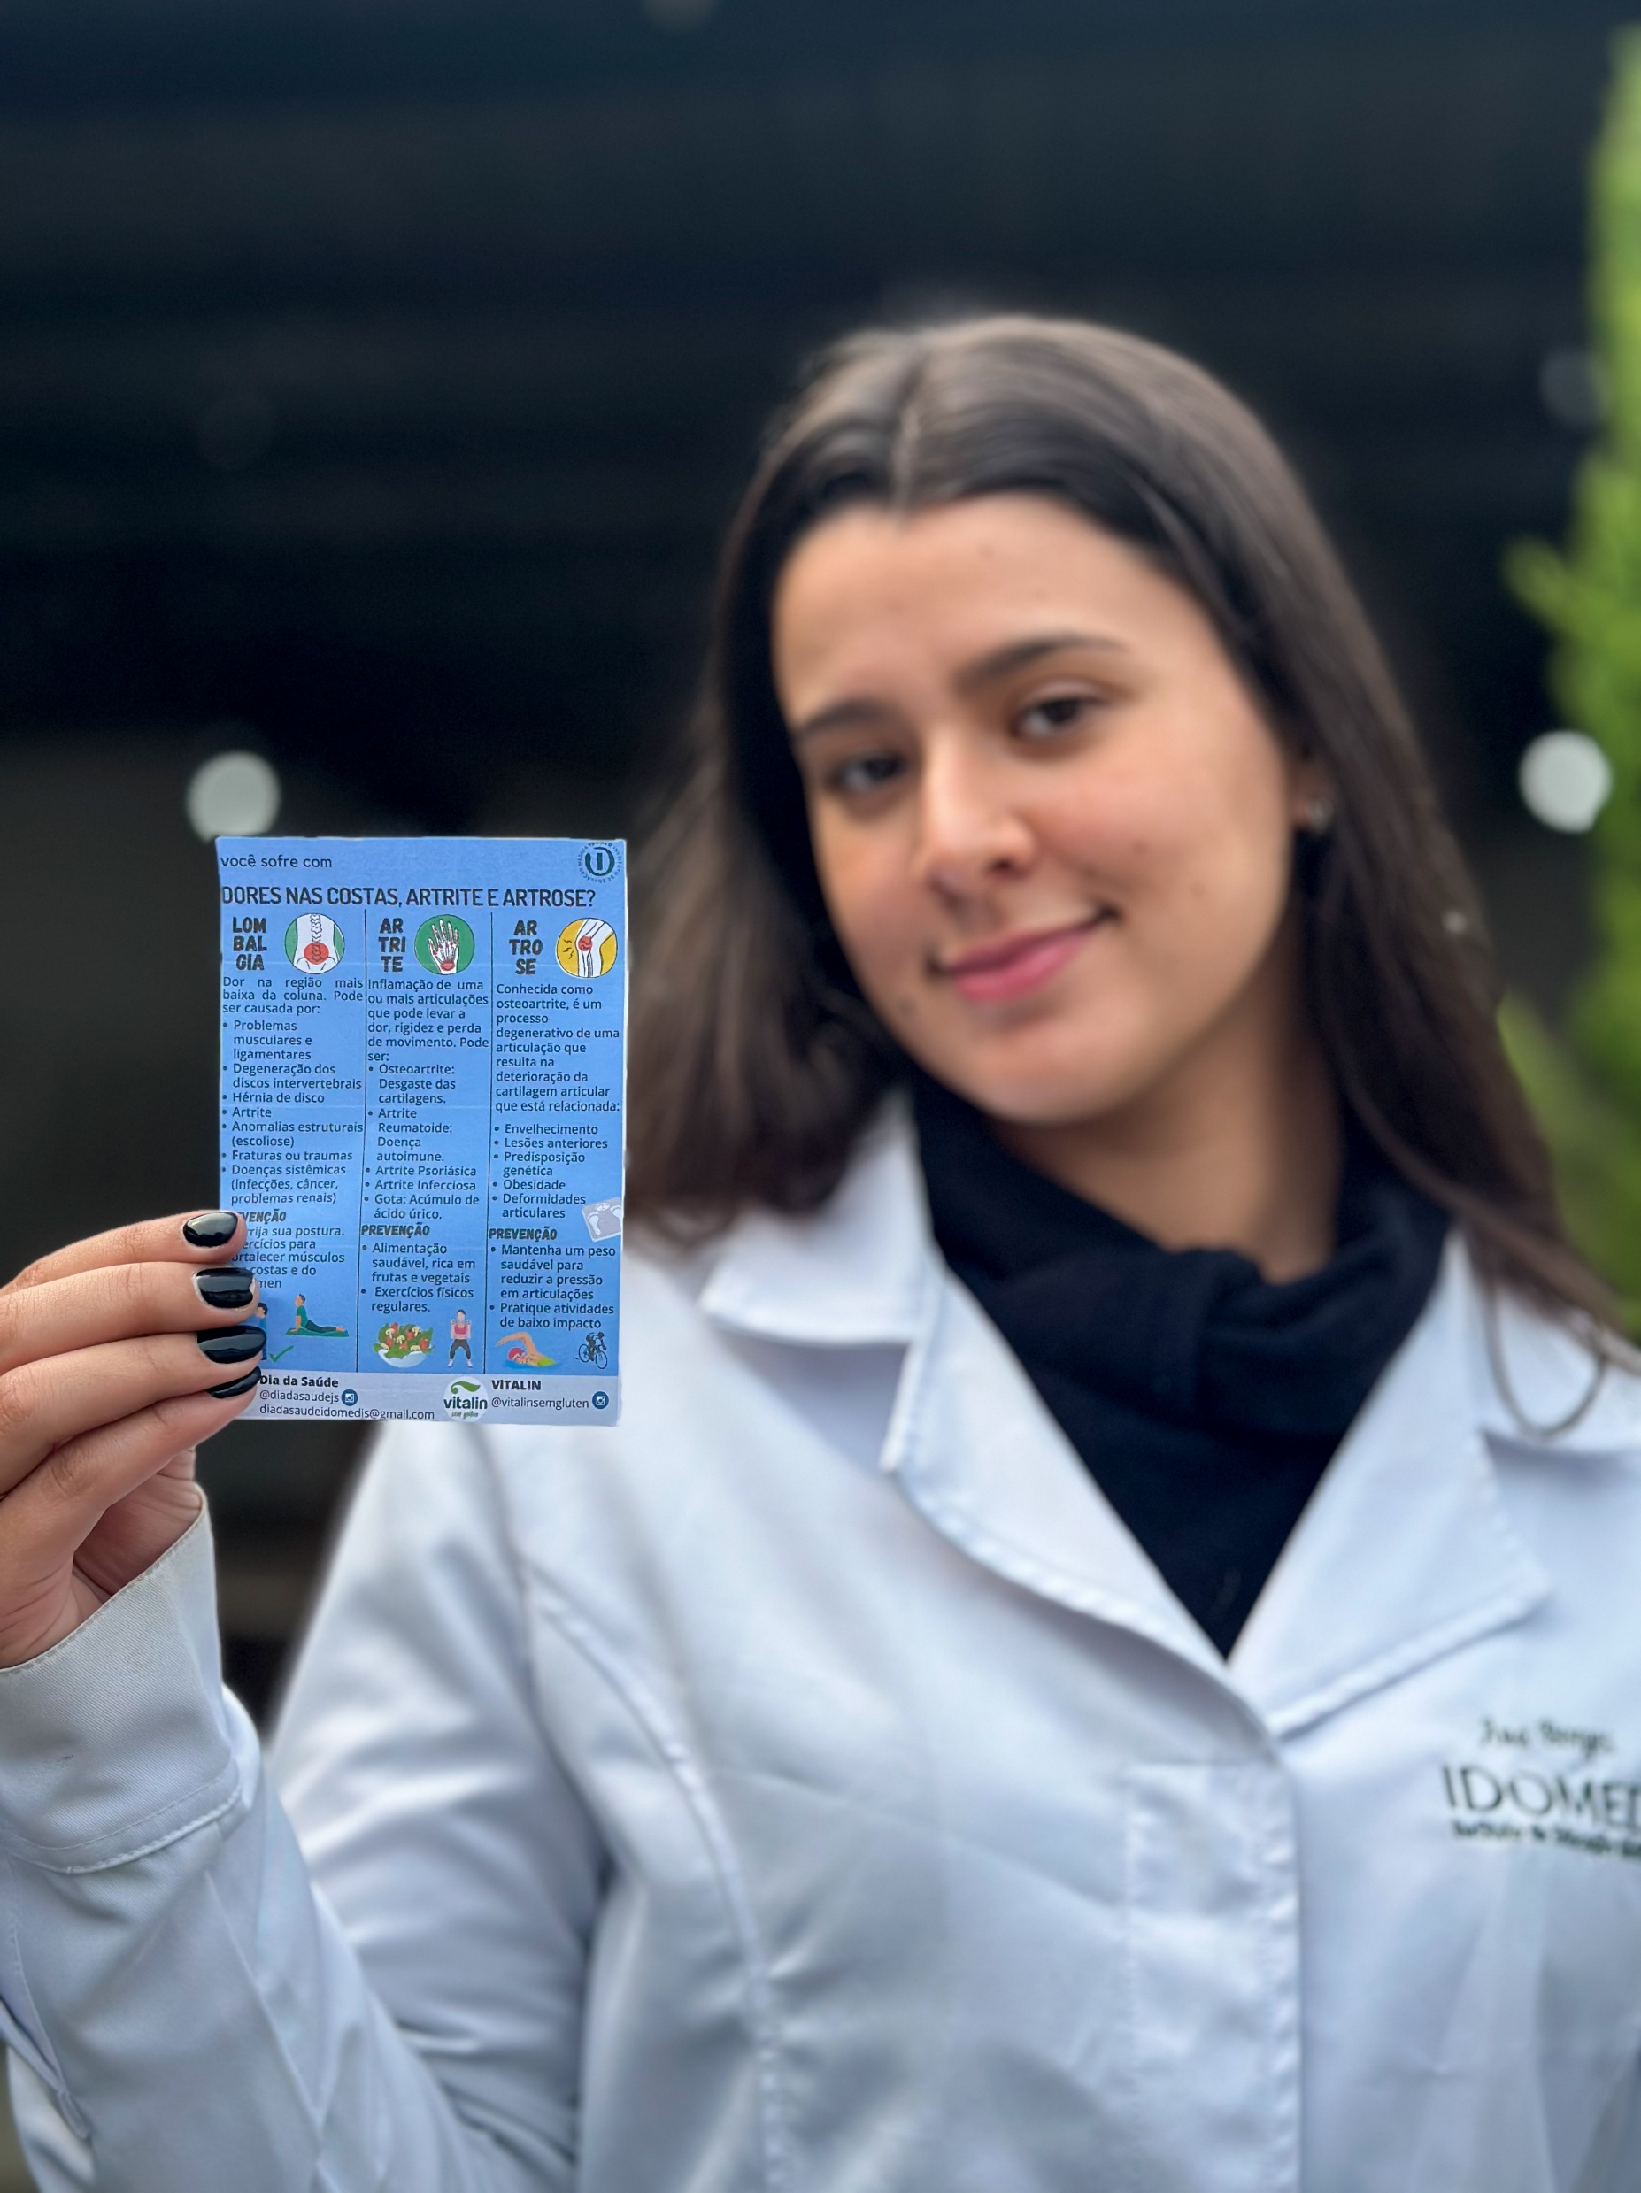
Educação em Saúde: A Experiência de Estudantes de Medicina no Ensino de Dores Musculoesqueléticas Comuns
Gabriel Vinícius da Silva ¹
Isabela Rocha Ramos cavalcante ¹
Nathiély Depieri Lausmann¹
Paula Anastácia Morais Cairo Gomes¹
Vinicius Gabriel Horst Soares²
¹Discente do curso de medicina da faculdade IDOMED de Jaraguá do Sul
²Docente do curso de medicina da faculdade IDOMED de Jaraguá do Sul
Palavras-chave: Educação em saúde, Dores musculoesqueléticas, Exercício terapêutico
Introdução
Dores musculoesqueléticas, como lombociatalgia e hérnia de disco, afetam a qualidade de vida e estão entre as principais causas de incapacidade global (WHO, 2021). A educação em saúde é crucial na prevenção e manejo. Em projeto de extensão, acadêmicos de medicina e docentes promovem rodas de conversa em igrejas, enfatizando o papel dos exercícios físicos no alívio da dor e na funcionalidade.
Figura 01: Rodas de conversa.
Fonte: Arquivo pessoal, 2025.
Figura 02: Materiais educativos.
Fonte: Arquivo pessoal, 2025.
Objetivo
Relatar ações educativas sobre dores musculoesqueléticas e atividade física, bem como avaliar seu impacto na conscientização comunitária.
Discussão
A estratégia foi eficaz e humanizada. O diálogo favoreceu trocas de experiências e esclarecimento de dúvidas. A diferença entre dados das UBS e o interesse espontâneo reforça a necessidade de ações voltadas às demandas reais. A falta de informação acessível mostrou-se barreira ao autocuidado.
Método
Rodas de conversa em igrejas com abordagem interativa, uso de materiais educativos e demonstrações de exercícios terapêuticos. A percepção dos participantes foi avaliada por feedback qualitativo.
Conclusão
As rodas de conversa impactaram a conscientização sobre dores musculoesqueléticas, mostrando que abordagens simples empoderam a comunidade. Investir nessas ações é essencial para mudanças duradouras e melhor qualidade de vida.
Resultados
Participaram 93 pessoas. Embora UBS apontem lombalgia, artrite e artrose como mais frequentes, houve alta procura por informações sobre dor ciática e hérnia de disco. Peças anatômicas facilitaram o entendimento. Muitos desconheciam a importância do exercício e buscaram mais orientações.
Referências
WORLD HEALTH ORGANIZATION. Musculoskeletal conditions. Geneva: WHO, 2021. Disponível em: https://www.who.int/news-room/fact-sheets/detail/musculoskeletal-conditions.

Slide 10
Características das lesões musculoesqueléticas em jovens relacionadas ao futebol
Autores: Liandra Pimentel de Castro Martins¹, Felipe Ramos Santos², Luis Cesar de Castro Martins Filho¹, Izadora Arantes Fideles³, João Vicente Teodoro Gomes da Silva¹
Universidade Católica de Brasília¹, Pontifícia Universidade Católica de Goiás², Centro Universitário de Mineiros³
Introdução: Embora o futebol recreativo traga benefícios comprovados para a função cardiovascular, a composição corporal e a aptidão neuromuscular, ele continua sendo um esporte de contato, marcado por atividades de alta intensidade, como corridas, saltos e mudanças abruptas de direção. Esses fatores podem aumentar a predisposição dos jogadores, especialmente jovens do sexo masculino com mais de 13 anos, a lesões musculoesqueléticas, como fraturas e rompimentos ligamentares e musculares. Objetivo primários e secundários: Abordar a epidemiologia e o manejo das lesões musculoesqueléticas em jovens relacionadas ao futebol.
Materiais e Metodologia: Trata-se de uma revisão bibliográfica da literatura, a partir de 5 artigos publicados na base de dados PUBMED, com descritores, “trauma", “lesão músculo esquelética”, “futebol” e “pediatria”, em inglês, no intervalo entre 2020 e 2025.
Resultados: A incidência e o tipo de lesões no futebol variam com idade e sexo. Homens têm maior propensão a lesões musculares e ligamentares, especialmente no tornozelo e coxa, enquanto mulheres são mais suscetíveis a lesões ligamentares, sobretudo no tornozelo e joelho. A maioria ocorre nos primeiros ou últimos 15 minutos de jogo, reforçando a importância do aquecimento e prevenção da fadiga.
Discussão: Estiramentos e contraturas musculares leves exigem repouso, analgesia, crioterapia inicial, termoterapia posterior, alongamentos e fortalecimento, com recuperação em 2 a 4 semanas. Lesões moderadas a graves, como rupturas musculares, podem demandar imobilização, infiltração e fisioterapia intensiva. Entorses leves são tratadas com repouso, imobilizadores, gelo, AINEs e reabilitação progressiva, enquanto rupturas ligamentares completas, como do LCA, requerem cirurgia e reabilitação de 6 a 12 meses. Fraturas estáveis são tratadas com imobilização e fisioterapia, já as instáveis exigem fixação cirúrgica para recuperação adequada.
Conclusão: Cabe ressaltar que o futebol recreativo, apesar dos benefícios amplamente documentados para a saúde física e mental, representa um fator predisponente para lesões musculoesqueléticas em jovens. A implementação de estratégias preventivas eficazes e manejo das lesões identificadas enfatiza a necessidade de diagnóstico precoce e condutas terapêuticas individualizadas, variando entre tratamento conservador e cirúrgico, dependendo da gravidade do acometimento.
Bibliografia:
1- ZANON, R.; BALDISSERA, T. B.; SILVA, B. G. C. e; SILVA, R. A. da. Injury incidence and risk factors in youth soccer players: a systematic literature review. Part I: epidemiological analysis. BMJ Open Sport & Exercise Medicine, [S. l.], v. 9, n. 1, p. e001568, 2023. Disponível em: https://pubmed.ncbi.nlm.nih.gov/36636179/. Acesso em: 7 abr. 2025.
2- OWOEYE, O.; VANDERWEY, M.; PIKE, I. Reducing injuries in soccer (football): an umbrella review of best evidence across the epidemiological framework for prevention. Sports Medicine – Open, [S. l.], v. 6, n. 1, p. 46, 2020. Disponível em: https://pubmed.ncbi.nlm.nih.gov/32955626/. Acesso em: 7 abr. 2025.
3- SILVA, J. R. et al. The FIFA 11+ Kids injury prevention program reduces injury rates among male children soccer players: a clustered randomized controlled trial. The American Journal of Sports Medicine, [S. l.], v. 50, n. 10, p. 2674–2681, 2022. Disponível em: https://pubmed.ncbi.nlm.nih.gov/35903029/. Acesso em: 7 abr. 2025.
4- ZAKI, P. et al. Femur, tibia, and fibula fractures secondary to youth soccer: a descriptive study and review of the literature. Cureus, [S. l.], v. 12, n. 5, p. e8185, 2020. Disponível em: https://pubmed.ncbi.nlm.nih.gov/32566426/. Acesso em: 7 abr. 2025.
5- THOMPSON, S. M.; MONTEIRO, S. K.; HARRIS, J. D. Rehabilitation and return to sport testing after anterior cruciate ligament reconstruction: a systematic review. Journal of Sports Rehabilitation, [S. l.], v. 30, n. 7, p. 941–949, 2021. Disponível em: https://pubmed.ncbi.nlm.nih.gov/35141539/. Acesso em: 7 abr. 2025.

Slide 11
Fraturas Complexas de Cotovelo: como manejar no trauma?
Liandra Pimentel de Castro Martins ¹, Amanda Einsiedel Ribeiro ¹, Helen de Lima Ribeiro ¹, Verônica de Oliveira Santana ¹, Maria Fernanda Araújo Batalha ¹, João Vicente Teodoro Gomes da Silva ¹
Universidade Católica de Brasília ¹
Introdução: Os traumas de cotovelo são queixas comuns no cenário de cuidados intensivos. Podem ser secundários a mecanismos de baixa ou alta energia. Variam desde lesões leves de tecidos moles até padrões complexos de lesões osteoligamentares.
Objetivo primário: abordar o manejo de fraturas complexas de cotovelo no trauma. Objetivos secundários: expor a epidemiologia, diagnóstico e tratamento de fraturas complexas de cotovelo no trauma. Materiais e Métodos: revisão bibliográfica da literatura, feita com 5 artigos em inglês da PUBMED, com os descritores DeCS/MeSH “trauma" e “fraturas de cotovelo”, entre 2020 e 2025.
Resultados: A fratura complexa apresenta-se com edema, dor e limitação de movimento, sendo importante a presença de exame físico com avaliação neurovascular, além de confirmação diagnóstica por radiografia em AP e tomografia computadorizada. Um tipo de fratura complexa é a que associa a luxação posterior, fratura da cabeça radial e fratura do processo coronoide, chamada de tríade terrível, que possui alto risco de instabilidade postural, rigidez, dor, osteoartrite, lesões ósseas e ligamentares.
Discussão: É considerado tratamento não operatório ou estabilização para a correção de lesões complexas de cotovelo, dependendo do exame físico e exames complementares. Na tríade terrível a abordagem lateral única é a estratégia cirúrgica ideal, com reparo do ligamento lateral, fundamentalmente. Exige-se também a imobilização gessada associada à reabilitação.
Conclusões: O tratamento desse tipo de trauma é complexo em diversos níveis, pela necessidade de precisão no tipo de técnica operatória e os elementos a serem reparados, além de associação com reabilitação multiprofissional.
Bibliografia:
1- MIDTGAARD, Kaare S.; RUZBARSKY, Joseph J.; HACKETT, Thomas R.; VIOLA, Randall W. Elbow fractures. Clinical Sports Medicine, [s.l.], v. 39, n. 3, p. 623-636, jul. 2020. DOI: 10.1016/j.csm.2020.03.002. Disponível em: https://pubmed.ncbi.nlm.nih.gov/32446579/. Acesso em: 18 mar. 2025.
2- DE KLERK, Huub H.; OOSTERHOFF, Jacobien H. F.; SCHOOLMEESTERS, Bram; NIEBOER, Patrick; EYGENDAAL, Denise; JAARSMA, Ruurd L.; IJPMA, Frank F. A.; VAN DEN BEKEROM, Michel P. J.; DOORNBERG, Job N.; TRAUMAPLATFORM 3D CONSORTIUM. Recognition of the pattern of complex fractures of the elbow using
3- D-printed models. Bone & Joint Journal, [s.l.], v. 105-B, n. 1, p. 56-63, jan. 2023. DOI:10.1302/0301-620X.105B1.BJJ-2022-0415.R2. Disponível em: https://pubmed.ncbi.nlm.nih.gov/36587260/. Acesso em: 18 mar. 2025.
4 - Ohl, X., & Siboni, R. (2021). Surgical treatment of terrible triad of the elbow. Orthopaedics & traumatology, surgery & research : OTSR, 107(1S), 102784. Disponível em: https://doi.org/10.1016/j.otsr.2020.102784. Acesso em: 6 de abril de 2025.
5- LIMAN, MNP; et al. Elbow Trauma. In StatPearls [Internet],Treasure Island (FL): StatPearls Publishing, 2025. Disponível em: https://pubmed.ncbi.nlm.nih.gov/31194385/. Acesso em 6 de abril de 1015.

Slide 12
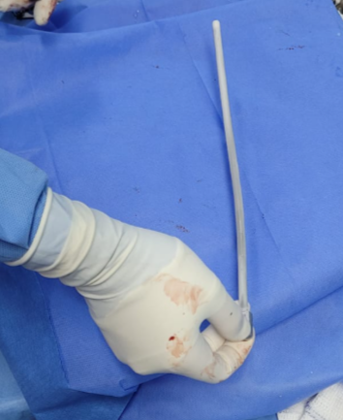
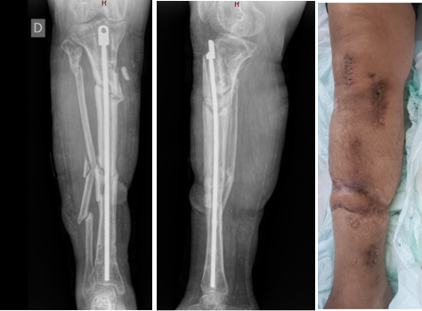
Instituição
Autores: Antenor Aguiar Almeida Junior – médico residente do HBDF
João Pedro Lemos – médico residente do HBDF
João Victor Jordão – médico residente do HBDF
Marcio Luis Guedes Bolognani – médico preceptor do HBDF
Fábio de Assunção e Silva - médico preceptor do HBDF
Dispositivo intramedular de cimento em pandiafisites: uma série de casos
Introdução: A maioria das infecções oriundas do trauma ortopédico são causadas por bactérias formadoras de biofilme¹. Uma vez formado, este protege o agente patológico contra a ação de antimicrobianos, opsonização e fagocitose, contribuindo assim para o caráter crônico da infecção². As descrições sobre a associação de implantes metálicos revestidos de cimento com antibiótico permeiam às técnicas operatórias no tratamento de infecções ósseas há mais de 20 anos³. Nesse cenário, a utilização dos dispositivos intramedulares nestes casos de não união infectada em fraturas de ossos longos é um método seguro e prático de tratamento da infecção e que de forma concomitante fornece estabilidade mecânica à estas lesões⁴. Entretanto a remoção deste dispositivo pode ser difícil devido ao risco de delaminação do cimento e sua remoção está diretamente relacionada ao método de preparo na colocação⁵. Metodologia: Por meio de uma série de três casos este estudo busca mostrar uma alternativa de baixo custo no tratamento deste perfil de infecção, de forma a trata-la e ainda fornecer estabilidade mecânica à fratura. Propomos um método de preparação utilizando uma haste rosqueada de fixador externo circular, associado a um tubo de dreno de tórax e cimento ósseo com antibiótico. Resultados: A técnica realizada consiste: (1) Desbridamento de tecidos desvitalizados.(2) Irrigação com soro fisiológico, intercalando com fresagem intramedular até dois números acima do dispositivo intramedular prévio totalizando 8 a 10 litros de soro fisiológico. (3) Preparação da haste: O cimento com atb é inserido no dreno de tórax número 30 fr (10 mm), posteriormente introduzido a haste rosqueada. Após reação exotérmica controlada, por revestimento de conjunto em compressas embebidas com soro fisiológico, prosseguimos com retirada da haste/cimento do dreno de tórax junto com a bandeira fêmea do Ilizarov visando facilitar a futura remoção do implante se necessário.
Este método foi realizado em nosso serviço em três pacientes com diagnóstico de fratura exposta de tíbia (Gustillo Anderson IIIA/IIIB) após trauma de alta energia e que apresentavam-se com quadro de osteomielite crônica / pandiafisite, todos com quadro de infecção ativa. Obtivemos o controle total da infecção em todos os casos, além de consolidação óssea em dois até o momento (figuras 2-4 ilustram alguns destes casos).
Figura 1: dispositivo cimento-haste / Figuras 2-4: radiografias de seguimento do paciente demonstrando consolidação óssea após realização do método e foto de pele evidenciando controle da infecção
Conclusão
Apresentamos uma técnica de baixo custo, fácil aplicabilidade e remoção no tratamento de pandiafisites e que julgamos ser efetiva para o tratamento deste perfil de infecção.
Referências bibliográficas
1 - Stoodley P, Ehrlich GD, Sedghizadeh PP, Hall-Stoodley L, Baratz ME, Altman DT, Sotereanos NG, Costerton JW, Demeo P. Orthopaedic biofilm infections. Curr Orthop Pract.2011Nov;22(6):558563
2 - Nelson CL. The current status of material used for depot delivery of drugs. Clin Orthop Relat Res. 2004 Oct;(427):72-8
3 - Paley D, Herzenberg JE. Intramedullary infections treated with antibiotic cement rods: preliminary results in nine cases. J Orthop Trauma. 2002 Nov-Dec;16(10):723-9. 4 - Riel RU, Gladden PB. A simple method for fashioning an antibiotic cement-coated interlocking intramedullary nail. Am J Orthop (Belle Mead NJ). 2010 Jan;39(1):18-21. PMID: 20305835.
5 - Abalkhail TB, Elhessy AH, Conway JD. Removal of Antibiotic Cement-Coated Interlocking Nails. J Orthop Trauma. 2022 Jun 1;36(6):317-320.

Slide 13
Fratura do Quadril em Jovens e Idosos: Uma Revisão Sistemática Sobre Condutas
Michelli Farina Marmentini¹; Ana Julia de Luiz Comis². ¹Centro Universitário Assis Gurgacz, Cascavel – PR. ²Centro Universitário Assis Gurgacz, Cascavel – PR. E-mail para contato: michellimarmentini@hotmail.com; ajdlcomis@minha.fag.edu.br
RESUMO
A fratura de quadril é considerada uma urgência ortopédica que exige intervenção rápida com intuito de prevenir complicações e preservar a qualidade de vida do paciente. Essa condição é demasiadamente comum em idosos, geralmente causada por queda da própria altura, e com maior prevalência em mulheres devido à osteoporose. Já entre os jovens, a fratura de quadril ocorre com maior frequência em homens, sendo, na maioria das vezes, resultado de traumas de alta energia.
A fratura de quadril é definida como fratura do fêmur proximal, a qual é classificada em intracapsular e extracapsular. Dessa forma, saber identificar e classificar o padrão da fratura em imagens radiográficas é de extrema importância, a fim de determinar a conduta terapêutica. Além disso, essa avaliação deve ser individualizada, considerando fatores como idade, comorbidades, tipo de fratura e necessidades do paciente.
Destaca-se que o manejo cirúrgico e terapêutico deve ser realizado dentro das primeiras 48 horas após a fratura, quanto à conduta cirúrgica indica-se que em fraturas extracapsulares e intracapsulares sem deslocamento deve-se fazer osteossíntese, enquanto intracapsulares com deslocamento, indica-se a artroplastia. Em jovens tende-se a fazer a artroplastia total, mesmo com maior risco de luxação pós-operatória, pois oferece melhor função e longevidade, reduzindo taxas de reoperação a longo prazo. Já em idosos se opta pela hemiartroplastia - devido à idade óssea - a qual tem menor tempo cirúrgico, menor risco de luxação e melhor função no pós-operatório imediato.
Soma-se ainda, a necessidade de atuação de uma equipe multiprofissional nesse processo, incluindo o controle eficaz da dor pós operatória por meio do bloqueio nervoso regional — que proporciona alívio com menos efeitos colaterais — além de fisioterapia e exercícios físicos, os quais são essenciais para otimizar o tratamento e melhorar o prognóstico funcional.
METODOLOGIA
O presente artigo tem por objetivo analisar o perfil epidemiológico do paciente , enfatizando a influência da idade, as condutas terapêuticas e desfechos clínicos. Foram analisados 20 artigos nas bases de dados PubMed e Scielo de 2015 a 2025 que abordam epidemiologia, conduta e prognóstico.
RESULTADOS
Conclui-se que não há uma indicação cirúrgica absoluta para o tratamento de fraturas do quadril. Cada paciente deve ser avaliado de forma individualizada e o procedimento cirúrgico deve considerar a qualidade e expectativa de vida do paciente. Assim, a literatura ainda é limitada para embasar decisões clínicas com alto nível de evidência, necessitando mais estudos.
REFERÊNCIAS
SILVA, João. Fraturas do quadril em jovens. 2025. Disponível em: https://drive.google.com/file/d/1CmBjA-lhybslKsj4JaWfyL8C1DERXPPL/view.
MENDES, Larissa. Manejo das fraturas do colo do fêmur em idosos. 2025. Disponível em: https://drive.google.com/file/d/13FEKqvU7vrr8wgt-7eLs9RwkLukFHnvd/view.
FERNANDEZ, M. A.; GRIFFIN, X. L.; COSTA, M. L. Management of hip fracture. British Medical Bulletin, [s.l.], v. 115, p. 165–172, 2015. DOI: 10.1093/bmb/ldv038.
NGUYEN, Marilyn P.; KAMAL, Robin N. Hip Fracture. In: STATPEARLS. Treasure Island (FL): StatPearls Publishing, 2024. Disponível em: https://www.ncbi.nlm.nih.gov/books/NBK557514/.

Slide 14
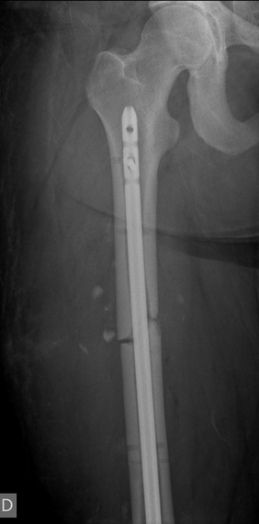
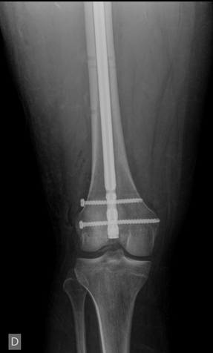
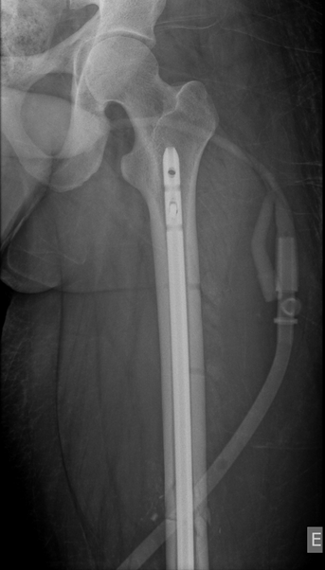
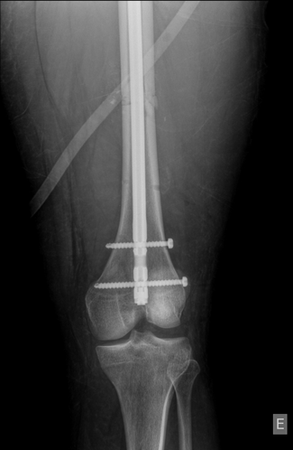
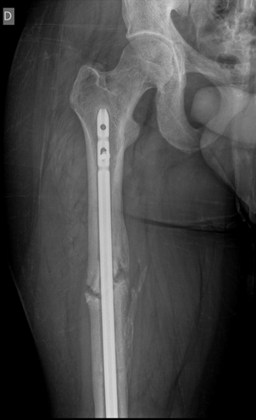
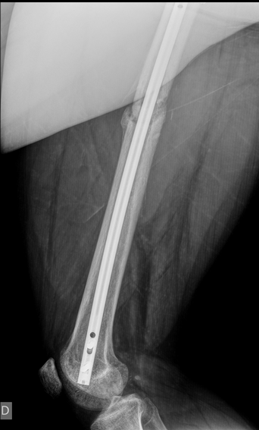
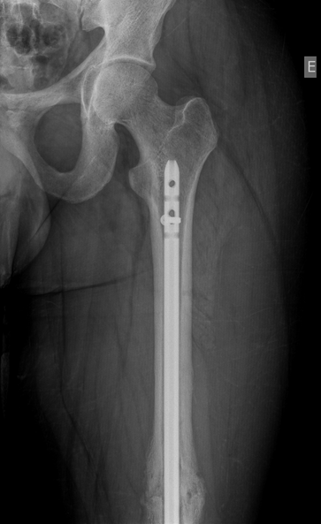
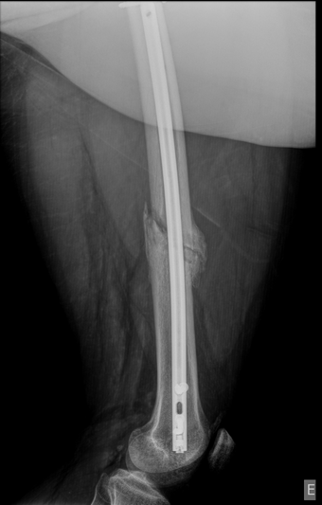
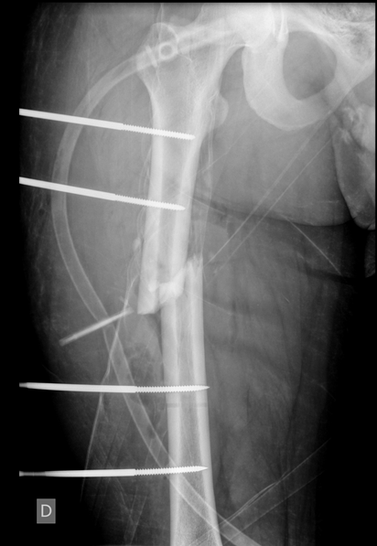
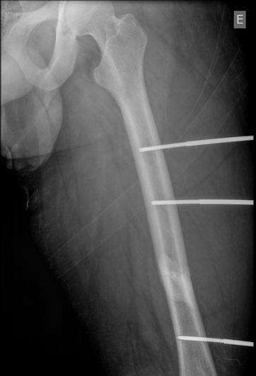
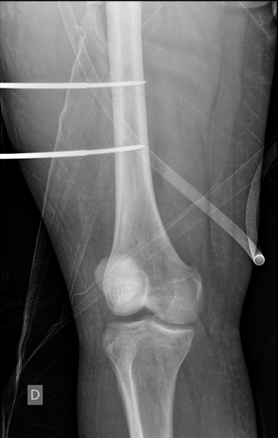
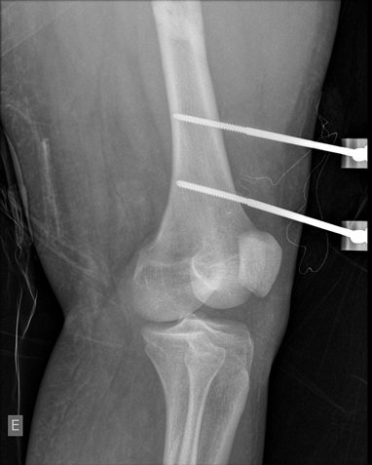
Instituição
Autores: Adriano Ferro Rotondano Filho – Médico Residente, IOG
Marcos Vinícius Amorim Silva - Médico Residente, IOG
Rebecca Gomes Moura Bastos – Médica Residente, IOG
Rafaela Gonçalves Barbosa – Médica Residente, IOG
Edimar Gomes Custódio Júnior – Médico Residente, IOG
Vinícius Ribamar Gonçalves Moreira – Médico Residente, IOG
Carolina Pereira Vieira – Médico Especialista, IOG
Francisco Ramiro Cavalcante – Médico Coordenador, IOG
Relato de Caso: Manejo Cirúrgico e Evolução de Paciente com Politrauma e Fratura Exposta Bilaterais do Fêmur após Acidente Automobilístico
Introdução
Pacientes com politrauma frequentemente apresentam fraturas complexas que exigem abordagem multidisciplinar e tratamento cirúrgico imediato. Este relato descreve o caso de um paciente com fraturas expostas bilaterais do fêmur e fratura do antebraço direito, tratado com fixadores externos e hastes intramedulares, destacando sua evolução clínica e os desafios no manejo pós-operatório.
Descrição do Caso
Paciente do sexo masculino foi admitido na UTI após sofrer um acidente automobilístico, apresentando politrauma com fratura exposta bilaterais do fêmur. Classificação AO fêmur direito: 32A1. Classificação AO fêmur esquerdo: 32C2. Inicialmente, foi submetido a cirurgia de controle de danos ortopédicos, com aplicação de fixadores externos bilaterais no fêmur.
Dois dias após o evento, o fixador externo na coxa esquerda foi removido, e a fratura foi tratada com redução fechada e fixação com haste intramedular retrógrada da diáfise do fêmur esquerdo. Posteriormente, cinco dias após o evento, o fixador externo na coxa direita foi retirado, e a fratura foi tratada com haste intramedular retrógrada do fêmur direito. O paciente recebeu alta hospitalar após nove dias de internação com analgesia, orientações e plano de acompanhamento.
No primeiro retorno de quatorze dias, o paciente estava clinicamente bem, e foram orientadas a retirada de pontos e o retorno em dois meses. Em um retorno subseqüente, o paciente relatou "saliência" na região lateral do joelho esquerdo. A radiografia mostrou discreto recuo do parafuso de bloqueio distal, e a conduta foi conservadora, com orientações.
Em outro retorno, já com quatro meses, o paciente estava assintomático, e a radiografia evidenciou consolidação da fratura no fêmur esquerdo, mas não no direito. Foi orientado o uso de muletas à esquerda e o retorno em 45 dias.
No último retorno, o paciente estava assintomático e deambulando sem auxílio, mas com claudicação grosseira. A radiografia mostrou consolidação completa à esquerda, reabsorção de osso esclerótico e melhora do calo medial à direita, porém sem consolidação total. Foi orientado o uso de bengala à esquerda e o retorno em mais dois meses.
Figuras (2): Radiografias do 1º pós-operatório
Figuras (3): Radiografias com 04 meses de pós-operatório com evidência de consolidação óssea
Discussão
Este caso ilustra os desafios no manejo de fraturas expostas bilaterais do fêmur em pacientes politraumatizados. A abordagem inicial com fixadores externos foi essencial para controle de danos, seguida pela fixação definitiva com hastes intramedulares. A consolidação precoce do fêmur esquerdo contrasta com a evolução mais lenta do lado direito, possivelmente devido à gravidade da fratura ou à vascularização comprometida. O recuo do parafuso de bloqueio distal no joelho esquerdo foi manejado de forma conservadora, sem complicações. A claudicação persistente no último retorno sugere a necessidade de reabilitação contínua e acompanhamento prolongado.
A literatura aponta que a fixação intramedular retrógrada é eficaz no tratamento de fraturas complexas do fêmur, com melhores resultados em comparação a outros métodos (MURRAY et al., 2019; PETERSON et al., 2020). No entanto, a assimetria na consolidação destaca a importância de um acompanhamento individualizado e de protocolos claros para o tratamento de politraumatizados (HALL et al., 2021).
Conclusão
O manejo cirúrgico de fraturas expostas bilaterais do fêmur exige planejamento cuidadoso e abordagem multidisciplinar. A fixação intramedular mostrou-se eficaz, embora a consolidação assimétrica destaque a importância do acompanhamento individualizado. Este caso reforça a necessidade de protocolos claros para o tratamento de politraumatizados e a importância da reabilitação pós-operatória para melhora funcional.
Figuras (1): Radiografias da admissão
Referências
HALL, J. A.; SMITH, E. R.; GERARD, N. Retrograde intramedullary nailing in treatment of bilateral femur fractures. Journal of Orthopedic Surgery, v. 29, n. 3, p. 1-8, 2021.
MURRAY, P. K.; CHEUNG, J. H.; GREEN, C. Comparison of outcomes of retrograde intramedullary nailing versus locking plate fixation in distal femur fractures: A systematic review and meta-analysis. Annals of Orthopaedic Surgery, v. 34, n. 2, p. 109-116, 2019.
PETERSON, T. M.; WILSON, D. L. Retrograde femoral nails for emergency stabilization in multiply injured patients with haemodynamic instability. Emergency Medicine Journal, v. 37, n. 10, p. 615-619, 2020.

Slide 15
Autores: Gabriela Rodrigues Neves de Queiroz¹, Júlia Noleto Cruz¹, Guilherme Meiçó²
1 - Discentes do Curso de Medicina da Universidade Católica de Brasília
2 - Médico Ortopedista Orientador membro da SBOT
Título: DESAFIOS NO TRATAMENTO DE FRATURAS DO ÚMERO PROXIMAL EM IDOSOS
OSTEOPORÓTICOS
1
INTRODUÇÃO
A fixação com placa bloqueada (LPF), embora seja o procedimento mais utilizado, apresenta uma taxa de complicação de 44%, em pacientes osteopênicos. Necrose vascular, extrusão do parafuso e perda de redução são adversidades mais comuns. Para mitigar tais complicações, variantes da LPF são adotadas, como dupla placa, cerclagens, parafusos adicionais, calcar e enxertos.
A osteoporose é um distúrbio que afeta a qualidade e a densidade óssea levando à fragilidade e, assim aumentando o risco de fraturas em pacientes com a condição clínica apresentada. A fratura de colo do úmero é frequente em idosos osteoporóticos e representa um desafio para o tratamento eficaz devido à vulnerabilidade dos pacientes com o distúrbio frente a complicações associadas.
2
OBJETIVOS PRIMÁRIOS E SECUNDÁRIOS
Analisar os desafios no tratamento de fraturas de colo do úmero em idosos com osteoporose.
3
MATERIAIS E MÉTODOS
Gráfico realizado com a análise do artigo "Treatment of proximal humerus fractures in geriatric patients".
Para a pesquisa foram utilizados artigos da base de dados da Scielo e PubMed, utilizando os descritores “Osteoporosis” e “Humerus Fractures”.
5
DISCUSSÃO E CONCLUSÕES
A análise dos artigos coletados revelou que a má qualidade óssea encontrada em pacientes idosos osteoporóticos representa um desafio para o tratamento eficaz da fratura de colo de úmero. A desmineralização óssea compromete a fixação de implantes cirúrgicos e a estabilidade do úmero durante a cirurgia e no pós-operatório.
4
RESULTADOS
O estudo "Treatment of proximal humerus fractures in geriatric patients” mostra que 18% dos pacientes idosos osteoporóticos com fratura de úmero proximal que submeteram à intervenção cirúrgica demonstraram complicações, e tiveram que realizar uma nova cirurgia.
6
REFERÊNCIAS BIBLIOGRÁFICAS

Slide 16
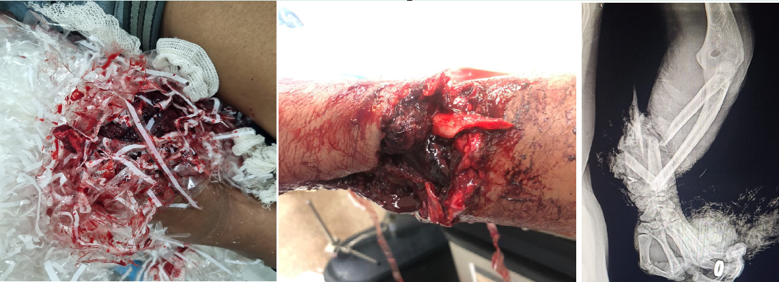
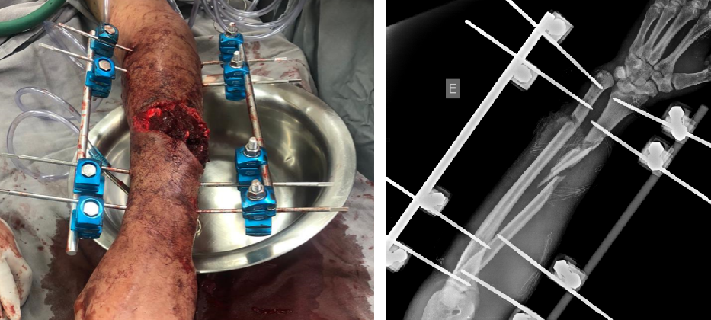
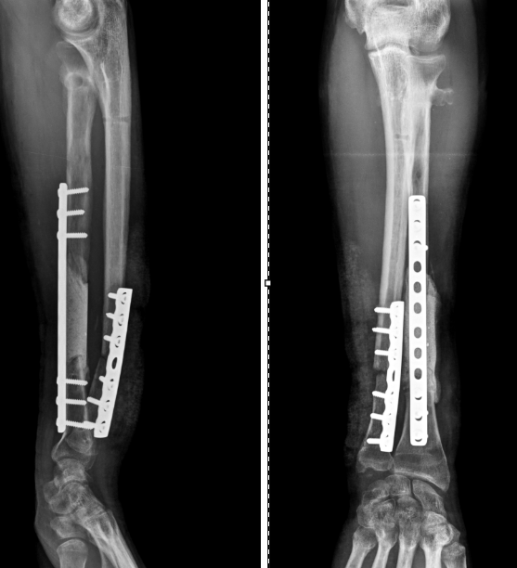
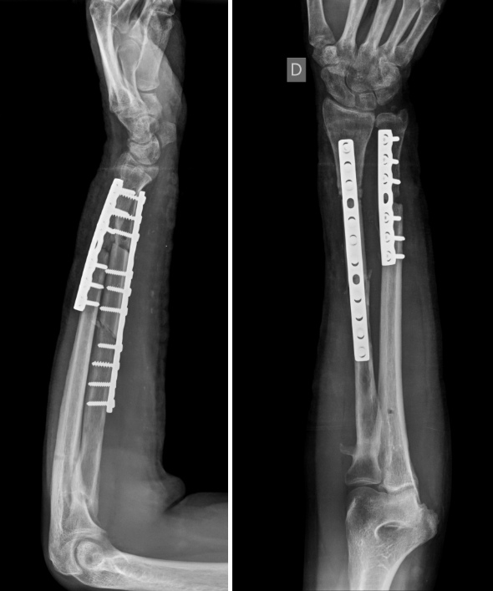
Utilização da técnica de Masquelet associado a enxerto de Fíbula não vascularizada
para o Tratamento de Pseudoartrose do Antebraço
Leticia Ferreira Marques Silva, Felipe de Almeida Guerreiro, Ronaldo Parissi Buainain, Arthur Tescarolli, André Felipe Ninomiya, Nilson Nonose
Hospital Universitário São Francisco na Providência de Deus – HUSF, Bragança Paulista, SP
INTRODUÇÃO
A pseudoartrose do antebraço compromete a funcionalidade e qualidade de vida dos pacientes. A técnica de Masquelet, combinada com enxerto de fíbula não vascularizada, tem mostrado resultados promissores, mas há poucos estudos específicos para o antebraço.
OBJETIVO
Relatar um caso clínico de uso técnica de Masquelet associada à enxerto de fíbula não vascularizada no tratamento da pseudoartrose do antebraço e os desfechos clínico-radiológicos.
RELATO DO CASO
Paciente masculino, 31 anos, vítima de acidente com maquinário industrial, apresentou fratura exposta dos ossos do antebraço esquerdo, com produto industrial preso ao membro. Foi submetido a limpeza cirúrgica e fixação externa de urgência.
A
B
C
B
A
Figura 1 - imagens A e B mostrando exposição ossea com presença de material industrial preso ao antebraço. Imagem C mostrando na radiografia fraturas expostas de radio e ulna diafisario( Classificação Ao: 2R2C2 (rádio) e Ao 2U2A3 (ulna)
Figura 2 - imagens A mostrando a montagem do fixador externo. Figura B mostrando radiografia apos fixação
Após um mês, realizou-se a montagem de fixador externo do tipo Ilizarov no antebraço esquerdo. Nove meses após o trauma, o paciente evoluiu com pseudoartrose atrófica diafisária do rádio e da ulna. Na terceira abordagem cirúrgica, procedeu-se à retirada de osso desvitalizado do rádio, preenchimento do espaço com cimento ósseo conforme técnica de Masquelet e fixação com placa DCP 3.5 mm por via de Henry. Na ulna, foi realizada cruentização do foco de fratura e fixação com placa DCP 3.5 mm. Cerca de 06 semanas depois, o cimento ósseo foi retirado e realizado enxerto ósseo autólogo de fíbula ipsilateral, fixado com nova placa.
Figura 3 - imagem A mostrando radiografias AP e Perfil do antebraço esquerdo apos fixação de enxerto osseo pela tecnica de Masquelet. Figura B mostrando radiografias AP e Perfil do antebraço direito apos fixação com enxerto de fibula nao vascularizada e nova fixaçao com placa DCP
CONCLUSÕES
A técnica de Masquelet associada ao uso de enxerto autólogo de fíbula demonstrou-se eficaz na reconstrução de falha óssea em pseudoartrose atrófica pós-trauma de alta energia, com desfecho funcional e radiológico favorável.
REFERENCIAS

Slide 17
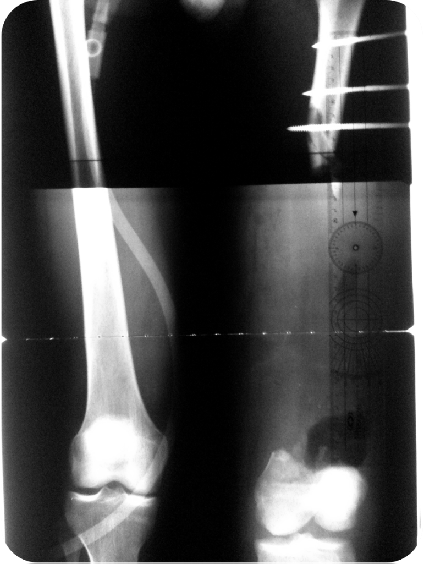
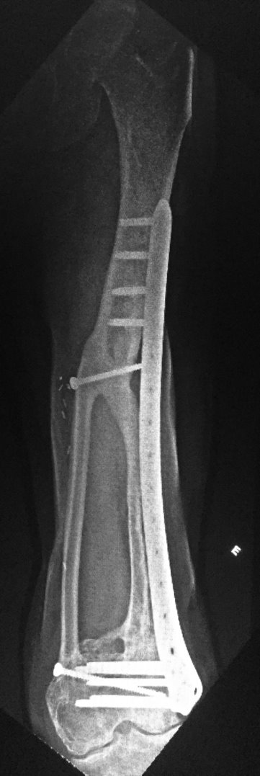
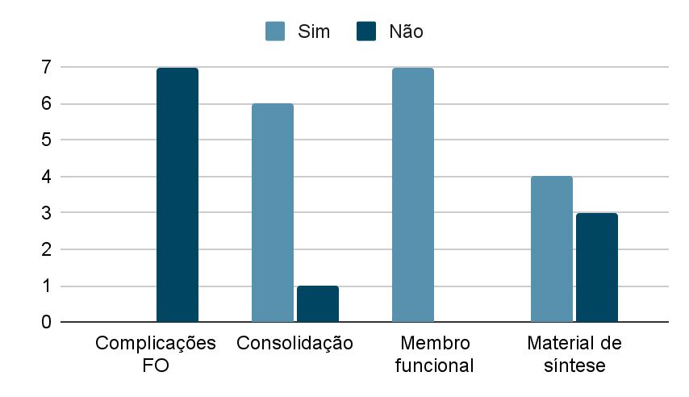
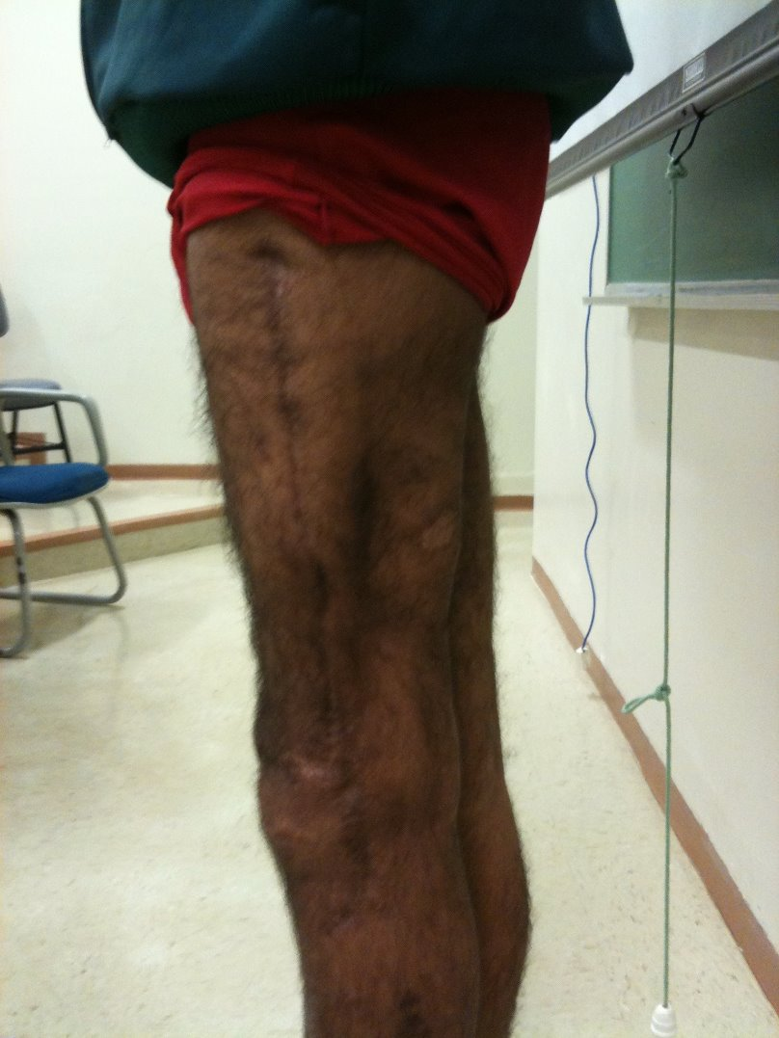
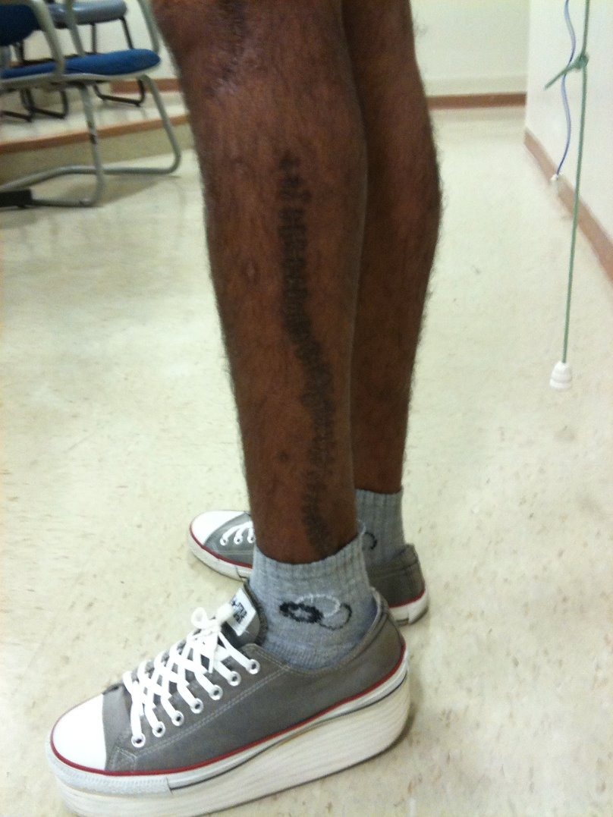
RECONSTRUÇÃO DE FALHAS ÓSSEAS EXTENSAS COM FÍBULA VASCULARIZADA -
RESULTADOS DE ATÉ 15 ANOS DE SEGUIMENTO
Ricardo Martins-Santos¹, Sttéphani Campos de Melo¹, Felipe Lins Rossi¹, André Luís Lugnani de Andrade¹, William Dias Belangero¹, Bruno Livani¹
¹ Departamento de Ortopedia, Reumatologia e Traumatologia, Faculdade de Ciências Médicas, UNICAMP, Campinas, São Paulo, Brasil
Introdução
Resultados
Extensas falhas ósseas primárias são um grande desafio à cirurgia de reconstrução ortopédica, além de apresentarem-se com elevada morbidade e comprometimento funcional ao paciente¹. As falhas ósseas secundárias, como não-união e osteomielite, também são de difícil tratamento e um desafio ao cirurgião. Defeitos acima de 06cm dificilmente podem ser tratados com enxerto ósseo não vascularizado¹. Enxertos de fíbula vascularizada (EFV) emergem como alternativa promissora, oferecendo suporte estrutural e biológico a estes casos.
A idade dos pacientes variou de 05 a 47 anos;
O tempo de seguimento variou de 02 a 15 anos;
O tempo médio de consolidação óssea foi de 03 meses;
01 paciente com fratura de tíbia evoluiu com pseudoartrose sendo necessária nova abordagem cirúrgica com a realização de haste intramedular;
Nenhum paciente evoluiu com deiscência ou infecção de ferida operatória;
Todos os pacientes obtiveram resultados funcionais;
Objetivos
Paciente | Sexo | Idade (anos) | Osso | Lateralidade | Secundária | Seguimento (anos)
1 | M | 46 | Úmero | Direito | Trauma | 15
2 | F | 12 | Úmero | Direito | Osteomielite | 15
3 | F | 26 | Fêmur | Esquerdo | Trauma | 15
4 | M | 34 | Fêmur | Direito | Trauma | 03
5 | M | 28 | Fêmur | Esquerdo | Trauma | 12
6 | M | 47 | Tíbia | Esquerdo | Trauma | 02
7 | M | 05 | Tíbia | Direito | Osteomielite | 12
Avaliar os resultados de pacientes submetidos a EFV em falhas ósseas secundárias a trauma e osteomielite.
Métodos
Este estudo incluiu 05 pacientes com falha óssea secundária a trauma, sendo 01 paciente com defeito ósseo no úmero, 03 pacientes com defeito ósseo no fêmur e 01 paciente com defeito ósseo na tíbia; e 02 pacientes com falha óssea secundária a osteomielite, sendo 01 paciente com defeito ósseo no úmero e 01 paciente com defeito ósseo na tíbia. Todos foram tratados com EFV.
Tabela 1: Apresentação de resultados conforme análise
Imagem 1: Perda de segmento ósseo diafisário distal de 27cm fêmur esquerdo
Imagem 2: Correção de defeito ósseo com EFV, placa e parafusos
Discussão
Gráfico 1: Apresentação de resultados conforme análise
Os resultados demonstram que EFV é uma técnica eficaz na reconstrução de falhas ósseas extensas de até 27cm, com excelente integração óssea e recuperação funcional. A vascularização do enxerto parece ser crucial para o sucesso do tratamento.
Conclusão
O estudo sugere que os EFV são uma opção viável e duradoura para defeitos ósseos secundários a trauma ou osteomielite, com resultados funcionais satisfatórios após 15 anos de seguimento.
Referências Bibliográficas
1-) Mustafa Youssef, Mohamed AbdalMoneim Hafez, Ahmed Elsayed Semaya, Amr El-Sayed, Evaluation of the results of reconstruction of large bony defects of humerus using vascularized bone grafts, Journal of Hand and Microsurgery,
Volume 17, Issue 2, 2025, 100198, ISSN 0974-3227, https://doi.org/10.1016/j.jham.2024.100198.
Imagem 3: Coxa esquerda de paciente submetido a correção de defeito ósseo do fêmur após reabilitação
Imagem 4: Perna esquerda de paciente submetido a retirada de fíbula esquerda para EFV

Slide 18
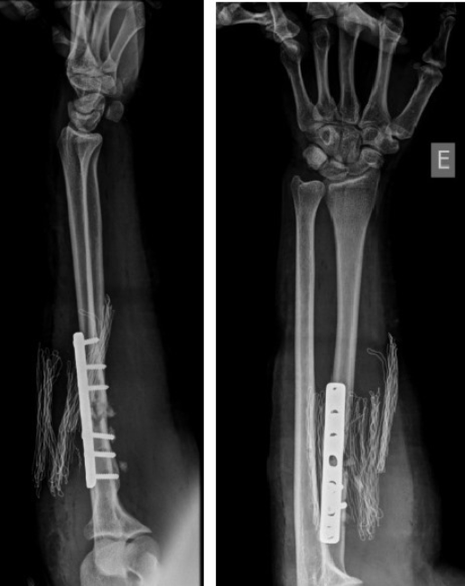
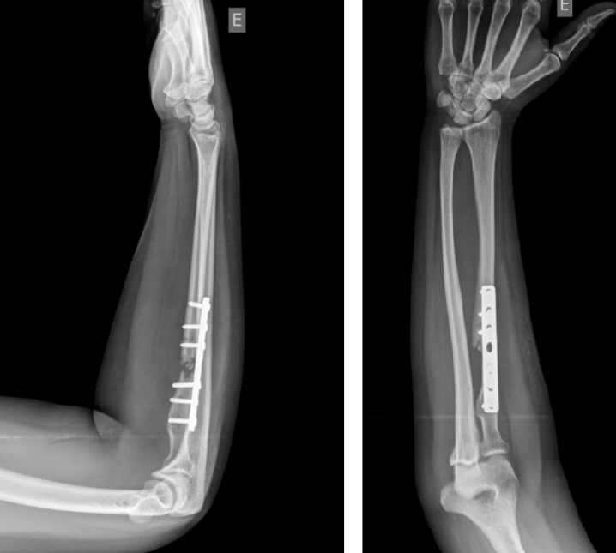
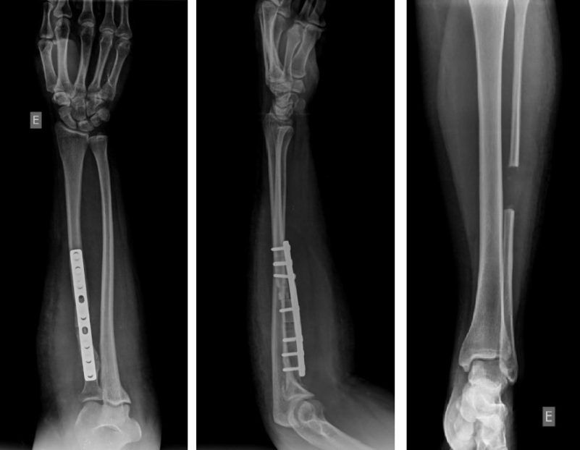
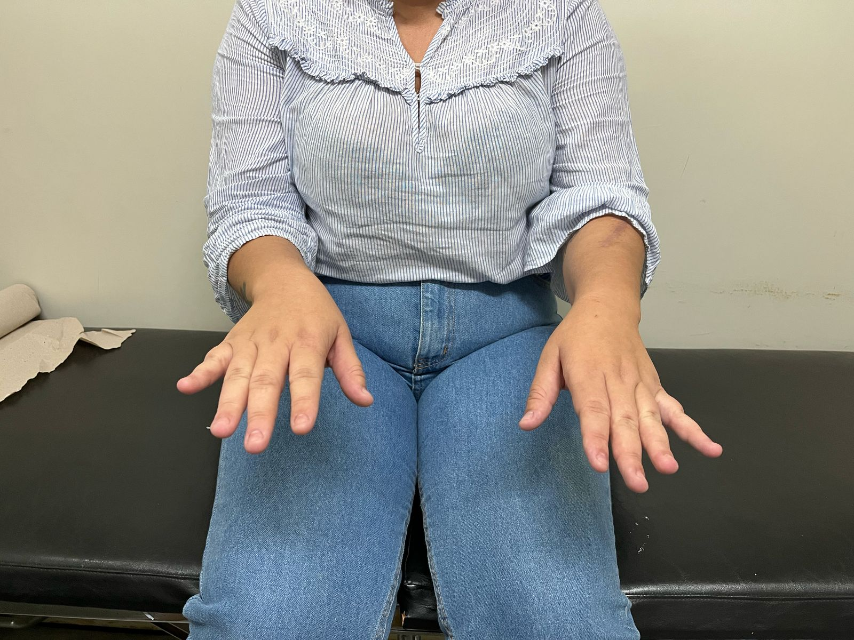
USO DE ENXERTO DE FÍBULA NÃO VASCULARIZADA NO TRATAMENTO DA PSEUDOARTROSE EM FRATURA DIAFISÁRIA DE RÁDIO: RELATO DE CASO
Felipe de Almeida Guerreiro, Guilherme José de Godoy Baruel, Ronaldo Parissi Buainain, Arthur Tescarolli, André Felipe Ninomiya, Nilson Nonose
Hospital Universitário São Francisco na Providência de Deus – HUSF, Bragança Paulista, SP
INTRODUÇÃO
As fraturas diafisárias do rádio (FDR) afetam a porção média do osso e podem levar a pseudoartrose, especialmente em casos de instabilidade ou comorbidades (SMALL; TAQI; YAISH, 2024). Elas têm padrão bimodal, afetando jovens por traumas e idosos por quedas (ROYEN; GOORENSA; GOUBAU, 2023). A pseudoartrose pode ser hipertrófica ou atrófica (AGRAWAL; TIWARI, 2024). O enxerto de fíbula não vascularizada (EFNV) é uma opção eficaz e de baixo custo para suporte estrutural e osteogênese (SHARMA et al., 2024).
OBJETIVO
Relatar um caso clínico de pseudoartrose diafisária de rádio tratado com enxerto de fíbula não vascularizada, destacando a técnica empregada e os desfechos clínico-radiológicos.
RELATO DO CASO
Paciente feminino, 27 anos, vítima de queda da própria altura, apresentou fratura diafisária do rádio esquerdo (AO 2R2A3). Submetido a tratamento cirúrgico imediato com placa DCP por via de Thompson, evoluiu com dor persistente e sinais radiográficos de reabsorção óssea e diástase de 12 mm — compatível com pseudoartrose atrófica.
Em reabordagem cirúrgica realizada 5 meses após o primeiro procedimento, utilizou-se enxerto ósseo autólogo retirado da fíbula ipsilateral (não vascularizado), posicionado no foco de pseudoartrose e fixado com nova placa. O procedimento transcorreu sem intercorrências, e o paciente foi mantido em seguimento ambulatorial.
No pós-operatório, relatou ausência de dor e boa mobilidade funcional. As radiografias demonstraram integração adequada do enxerto, sem sinais de rejeição ou afrouxamento do material de síntese. Até o momento, não há evidência clara de consolidação óssea definitiva, porém o quadro clínico segue estável e sem complicações.
Figura 1 - Radiografias Perfil e AP do antebraço esquerdo no pós-operatório imediato.
Fonte: Acervo do Serviço.
Figura 2 - Radiografias Perfil e AP do antebraço com 4 meses de evolução, evidenciando absorção óssea no foco de fratura (pseudoartrose).
Fonte: Acervo do Serviço.
Figura 3 - Radiografias AP e Perfil do antebraço no pós-operatório imediato do tratamento cirúrgico da pseudoartrose do rádio diafisário com uso de enxerto de fíbula não vascularizado. Na imagem à direita é possível evidenciar o tamanho do enxerto retirado da fíbula esquerda.
Fonte: Acervo do Serviço.
Figura 4 - Imagem de paciente no seguimento ambulatorial evidenciando recuperação de plena amplitude de movimento em pronossupinação
CONCLUSÕES
O tratamento da pseudoartrose diafisária representa um desafio terapêutico. A escolha pelo enxerto de fíbula não vascularizada mostrou-se eficaz neste caso, oferecendo estabilidade estrutural e estímulo osteogênico com baixa morbidade e boa aceitação clínica. Por não demandar reconstrução vascular microcirúrgica, essa técnica é mais acessível e tecnicamente simples, o que a torna especialmente vantajosa em instituições com recursos limitados.
Ainda que o paciente não tenha apresentado consolidação óssea radiológica completa até o presente momento, a evolução clínica favorável e a estabilidade do quadro reforçam a aplicabilidade do EFNV em pseudoartroses do rádio. Este relato contribui para ampliar as evidências sobre o uso dessa técnica e incentiva sua consideração em contextos semelhantes.
REFERÊNCIAS
SMALL, T.; TAQI, S.; YAISH, A. Fraturas diafisárias do rádio e pseudoartrose. Journal of Orthopaedic Trauma, v. 38, n. 5, p. 243-250, 2024.
ROYEN, C.; GOORENSA, J.; GOUBAU, S. Fraturas diafisárias do rádio em adultos jovens e idosos: uma análise do padrão bimodal. Journal of Hand Surgery, v. 48, n. 4, p. 312-319, 2023.
AGRAWAL, A.; TIWARI, A. Pseudoartrose do rádio: classificação e tratamentos. Orthopaedic Review, v. 12, n. 1, p. 45-50, 2024.
SHARMA, R.; SYED, R.; KHATIB, M.; HASANI, S. Enxerto de fíbula não vascularizada no tratamento de fraturas diafisárias do rádio. Bone & Joint Journal, v. 106, n. 6, p. 700-705, 2024.

Slide 19
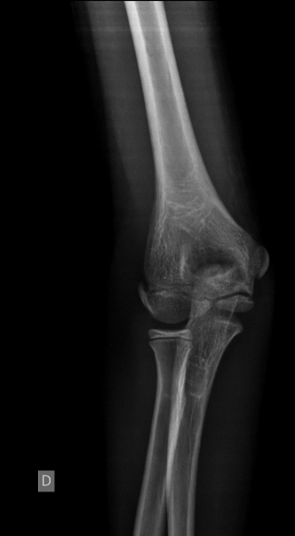
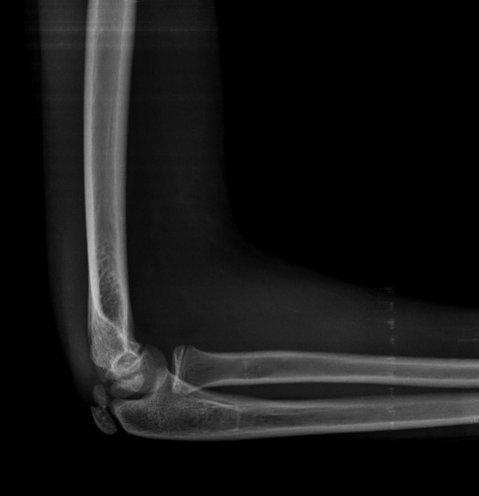
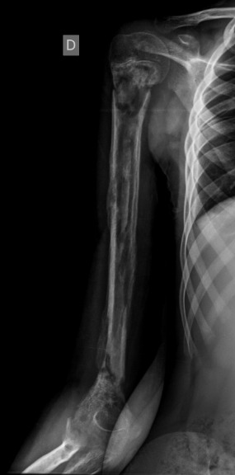
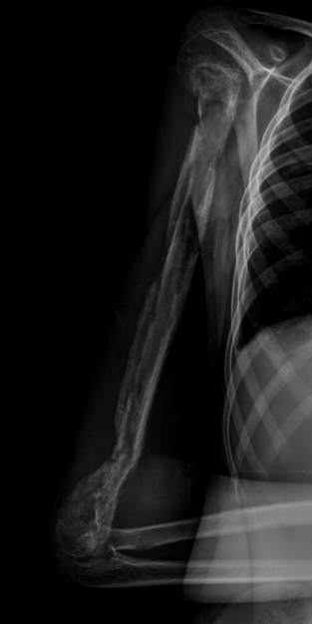
Pioartrite Cotovelo da Criança: Relato de Caso
Victor Maia Domingues, Barbara Malavazi de Sousa, Carlos Magno Pinheiro de Araujo, Arthur Tescarolli,
André Felipe Ninomiya, Nilson Nonose
Hospital Universitário São Francisco na Providência de Deus – HUSF, Bragança Paulista, SP
INTRODUÇÃO
A pioartrite do cotovelo é uma condição rara e grave. A infecção pode resultar em danos irreversíveis e acometimento sistêmico. A causa se dá por diversos agentes, normalmente por via hematogênica ou inoculação. O diagnóstico rápido e tratamento apropriado são fundamentais para preservar a função.
OBJETIVO
Relatar um caso de pioartrite do cotovelo na criança com evolução para osteomielite do úmero, complicação grave e rara que pode cursas com acometimento sistêmico e crônico irreversivel.
RELATO DO CASO
Paciente de 14 anos de idade, admitido em serviço terciário com queixa de dor no cotovelo direito há 1 dia, sem limitação de movimento, sem historia de infecções previas, sem alterações sistêmicas, sem alterações radiográficas e com USG cotovelo dentro das normalidades. Reavaliado após 1 semana, com limitação de movimento, edema e episódio de febre aferida 39.9ºC. Realizado limpeza cirúrgica de urgência com hipótese diagnostica de pioartrite do cotovelo, evidenciando no intraoperatorio saída de secreção seropurulenta pequena quantidade. Após 3 dias, avaliado na enfermaria com saída de secreção pela ferida operatória e realizado na mesma internação outras 2 limpezas. Optado pela biopsia óssea e coleta de diversos fragmentos para cultura que evidenciaram como agentes etiológicos: S. Aureus / S. coagulase negativo. Seguimento radiográfico evidenciou evolução do quadro de pioartrite para osteomielite do úmero por contiguidade e a fratura por insuficiência do úmero distal. O tratamento de escolha em conjunto com equipe de infectologia foi guiado por cultura e se estendeu por 10 meses, envolvendo limpeza cirurgias, imobilização e antibioticoterapia guiada até ser evidenciado a consolidação óssea e coleta de fragmento ósseo com cultura negativa.
Figura 1 - Radiografias Perfil e AP do cotovelo direito no inicio do quadro sem alterações. Fonte: Acervo do Serviço.
Figura 2 - Radiografias Perfil e AP do braço direito evidenciando degeneração ossea e fratura por insuficiencia do umero distal. Fonte: Acervo do Serviço.
Figura 3 - Radiografias Perfil e AP do braço direito evidenciando consolidação ossea ao final do tratamento. Fonte: Acervo do Serviço.
REFERÊNCIAS
Figura 4 - Cintilografia ossea em anteroposterior e posteroanterior evidenciando captação e aumento do metabolismo osseo durante todo o tratamento. Fonte: Acervo do Serviço.
CONCLUSÕES
O relato demonstra a gravidade das complicações no cotovelo da criança e a importância do tratamento necessário para bons resultados, atenta para a necessidade do diagnóstico precoce, intervenção cirúrgica oportuna e antibioticoterapia guiada com exame complementar no seguimento. Bem como, demonstra a possibilidade da evolução rápida do quadro para osteomielite e fratura por insuficiência.

Slide 20
Autor: Sidnei Torres Vieira Júnior – Médico ortopedista assistente do Hospital Unimed Fortaleza
Relato de caso: Esmagamento da perna. Encavilhamento intramedular por entrada suprapatelar para osteossíntese da tíbia.
Introdução
Discussão e Conclusão
O encavilhamento intramedular é considerado o padrão-ouro para o tratamento de fraturas diafisárias da tíbia¹. Além da facilidade operatória, a posição semi-estendida reduz a tração anterior do fragmento proximal da fratura pelo tendão do quadríceps, levando a menores taxas de não união em comparação com a técnica infrapatelar³. A entrada tibial suprapatelar também tem demonstrado resultar em menores escores de dor e melhores resultados funcionais em comparação com a abordagem infrapatelar⁴.
No entanto, é importante considerar os riscos potenciais da técnica suprapatelar, incluindo danos à cartilagem articular do joelho. Um relato de caso recente descreveu um defeito cartilaginoso iatrogênico na tróclea lateral após encavilhamento tibial suprapatelar. Isso destaca a importância da técnica cuidadosa e proteção adequada das estruturas articulares durante o procedimento.
Relato de caso
Paciente do sexo masculino, 44 anos, submetido a encavilhamento intramedular tibial utilizando a técnica suprapatelar para tratamento de fratura diafisária da tíbia esquerda. Foi utilizada uma haste tibial de 10 mm x 320 mm através da abordagem suprapatelar².
O procedimento foi realizado com o paciente em posição supina em uma mesa radiotransparente, com o joelho em 15-20 graus de flexão utilizando um coxim sob a coxa distal.. O alinhamento adequado da fratura foi obtido através de manobras de redução fechada e parafusos “poller”.
Figuras 4: aspecto das incisões no intraoperatório
Figuras 5 e 6: radiografias com 5 meses de pós operatório e aspecto intraoperatório das incisões do procedimento de fixação da fratura com haste intramedular por acesso suprapatelar, respectivamente.
Conclusão
A abordagem suprapatelar para encavilhamento intramedular tibial oferece vantagens promissoras em termos de alinhamento da fratura, precisão do ponto de entrada e potencial redução da dor anterior no joelho. No entanto, mais estudos são necessários para avaliar completamente os resultados a longo prazo e as potenciais complicações desta técnica.
Figura 1: radiofragrafia inicial vindo de outro serviço demonstrando a extensão proximal da fratura.
Figura 2: vista anterior da perna demonstrando as fascitomias abertas e grande desgaste de tecidos moles.
Figura 3: vista lateral da perna demonstrando as fascitomias fechadas e a fratura estabilizada com fixador externo provisório transarticular.
Figura 7: ressonância do joelho referemte ao procedimento demonstrando um aspecto preservado do cartilagem femoropatelar, assim como sua congruência.
Discussão
Figura 8: vista anterior das pernas com 5 meses de pós operatório.
A abordagem suprapatelar para encavilhamento tibial oferece diversas vantagens potenciais. A posição semi-estendida do joelho facilita a redução da fratura e o alinhamento, especialmente em fraturas proximais da tíbia¹. Além disso, essa técnica pode reduzir a incidência de dor anterior no joelho, uma complicação comum da abordagem infrapatelar tradicional⁵. Um estudo recente demonstrou que o ponto de entrada médio para a técnica suprapatelar ficou 3,5 mm anterior e 3,4 mm medial ao ponto “ideal”, com menor variância e melhor precisão de inserção da haste em comparação com a técnica infrapatelar¹⁰. Isso sugere que a abordagem suprapatelar pode permitir um posicionamento mais consistente e preciso da haste.
Referências Bibliográficas
COURT-BROWN, C. M.; McBIRNIE, J. The epidemiology of tibial fractures. The Journal of Bone and Joint Surgery. British volume, v. 77, n. 3, p. 417-421, 1995. Disponível em: https://boneandjoint.org.uk/Article/10.1302/0301-620X.77B3.7744916. Acesso em: 9 maio 2025.
CHAN, D. S. et al. Suprapatellar versus infrapatellar intramedullary nailing of tibial shaft fractures: A systematic review and meta-analysis. Journal of Orthopaedic Trauma, v. 30, n. 3, p. 130-136, 2016. Disponível em: https://journals.lww.com/jorthotrauma/Abstract/2016/03000/Suprapatellar_Versus_Infrapatellar.2.aspx. Acesso em: 9 maio 2025.
SANDERS, R. W. et al. The suprapatellar approach for intramedullary nailing of the tibia. Journal of Orthopaedic Trauma, v. 28, n. 4, p. 245-249, 2014. Disponível em: https://journals.lww.com/jorthotrauma/Abstract/2014/04000/The_Suprapatellar_Approach_for_Intramedullary.2.aspx. Acesso em: 9 maio 2025.
JONES, M. et al. Suprapatellar nailing of tibial fractures: Indications and technique. Orthopaedics and Trauma, v. 28, n. 4, p. 236-242, 2014. Disponível em: https://www.sciencedirect.com/science/article/pii/S1877132714000600. Acesso em: 9 maio 2025.

